Slide 1
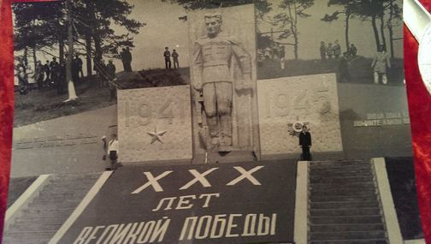
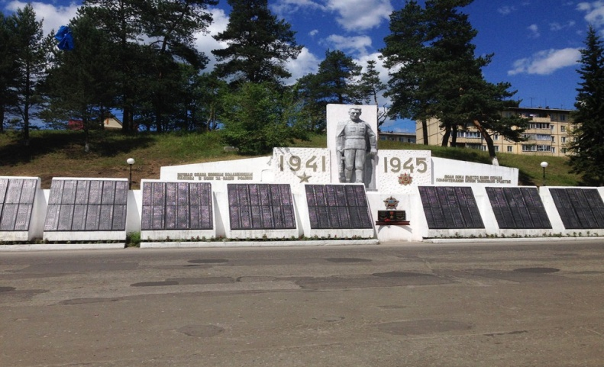
История
создания памятника воинам–бодайбинцам
в г. Бодайбо
«Час мужества пробил на наших часах.
И мужество нас не покинет»
А. А. Ахматова
(по документам архивных фондов МКУ «Архив г. Бодайбо и района»)

Slide 2
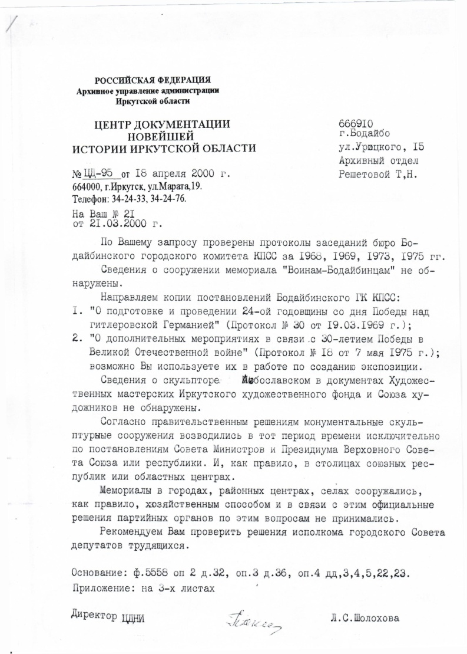
С окончанием Великой Отечественной войны мемориальные скульптурные сооружения, в первую очередь сооружались в городах–героях, исключительно по постановлениям Совета Министров и Президиума Верховного Совета СССР или республик. И, как правило, в столицах союзных республик или областных центрах. Мемориалы сооружались в основном хозяйственным способом.
Центр документации Новейшей истории Иркутской области
№ ЦД-95 от 18 апреля 2000 г.

Slide 3
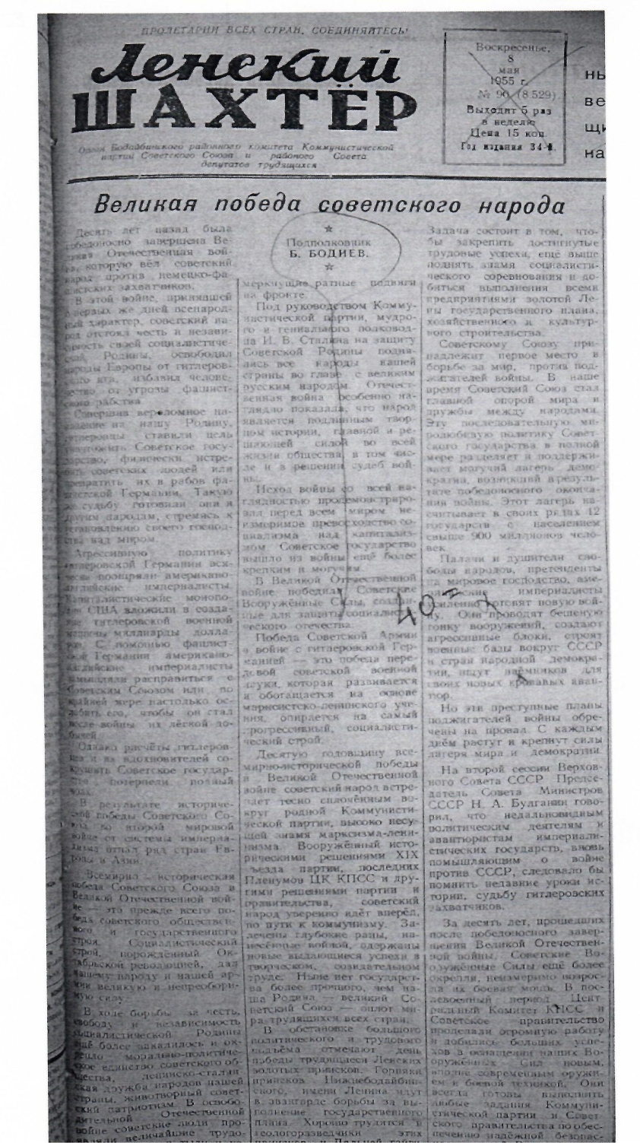
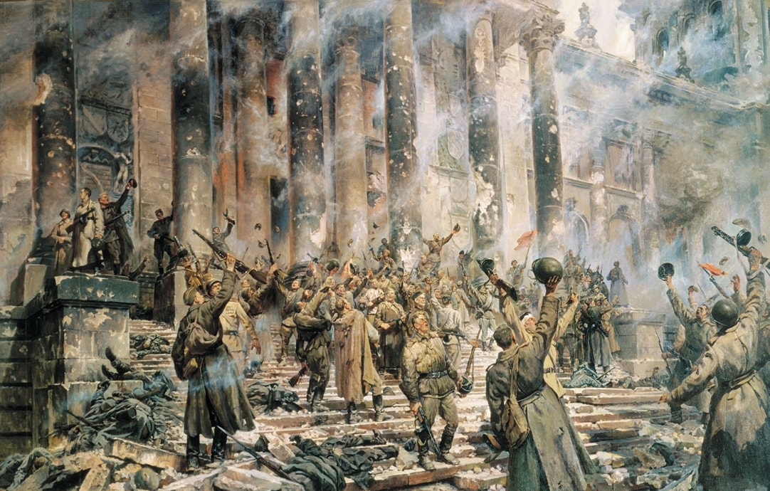
Статья в газете «Ленский шахтер», посвященная победе советского народа над немецко-фашистскими захватчиками в Великой Отечественной войне спустя 10 лет
(№ 90 от 8 мая 1955 г.)

Slide 4
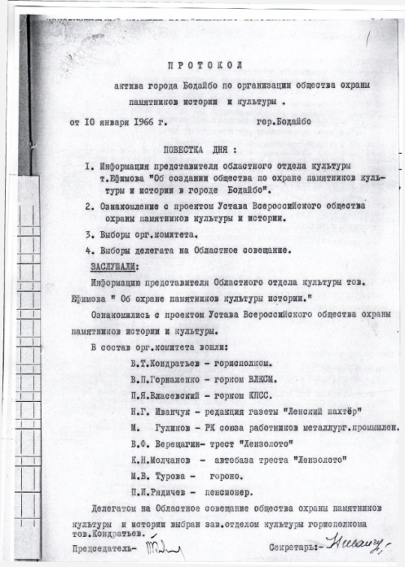
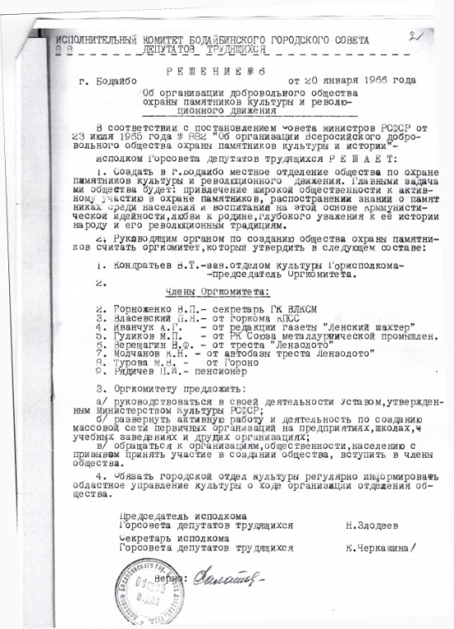
Инициатива изготовления и сооружения мемориала павшим войнам–бодайбинцам в ВОВ 1941–1945 гг. исходила от Бодайбинского ГК КПСС.
В 1967 г. была создана комиссия под председательством Князева Н. М.–зам. председателя Горисполкома депутатов трудящихся по выбору места для сооружения памятника (монумента).
Члены комиссии:
Панин Е. М.–начальник проектного отдела треста «Лензолото»
Михеев И. Д.–Бодайбиснкий Горвоенком
Кайгородов В. Т.–секретарь РК Союза металлургической промышленности
Кондратьев В. Т.–зав. городским отделом культуры
Сычев В. Ф.–зав. идеологическим отделом горкома КПСС
Горбовский М. О.–зам. Горкомхозом
Красноярова С. Н.–и. о. главврача санэпидемстанции
Степанов Б. Т.–райпожинспектор
ПРОТОКОЛ актива города Бодайбо по организации общества охраны памятников истории и культуры от 10 января 1966 г.
РЕШЕНИЕ № 6 от 20 января 1966г. «Об организации добровольного общества охраны памятников культуры и революционного движения»

Slide 5
Комиссия рассмотрела три варианта мест:
1. Сосновая горка, прилегающая к городской парикмахерской (на горке до 20-х годов располагалось первое кладбище Бодайбинской резиденции).
2. На углу пересечения улиц Мира и Урицкого, параллельно полотну железной дороги, в районе фотографии.
3. На правом берегу р. Витим, на площади между лодочной станцией и водной пристанью г. Бодайбо.
Комиссия предложила на утверждение исполкома Горсовета депутатов трудящихся третий вариант, требовавший меньше затрат на строительные и монтажные работы. Памятник своим архитектурным величием будет напоминать, что воины–бодайбинцы с данного берега р. Витим уезжали на защиту Родины. Местность позволяла разбить сквер, бульвар для отдыха трудящихся, прилегающая площадь позволяла проводить массовые мероприятия.

Slide 6
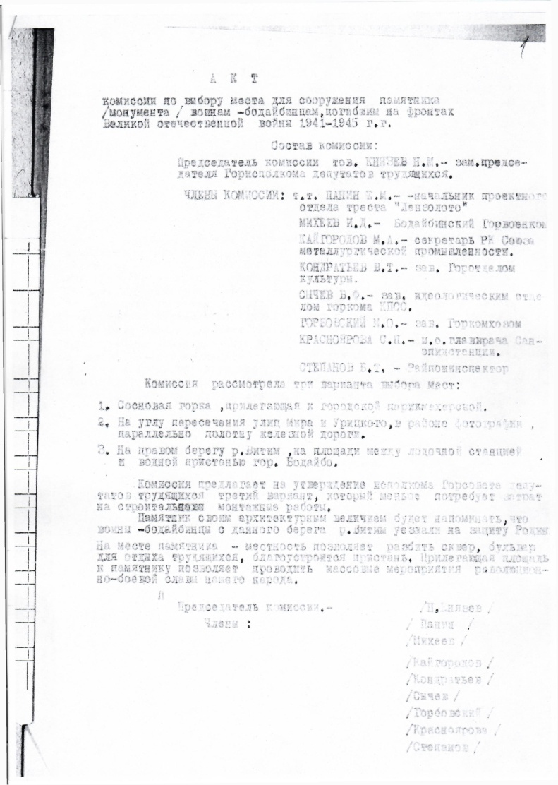
АКТ комиссии по выбору места дл сооружения памятника (монумента) воинам–бодайбинцам, погибшим на фронтах Великой Отечественной войны 1941–1945 гг.

Slide 7
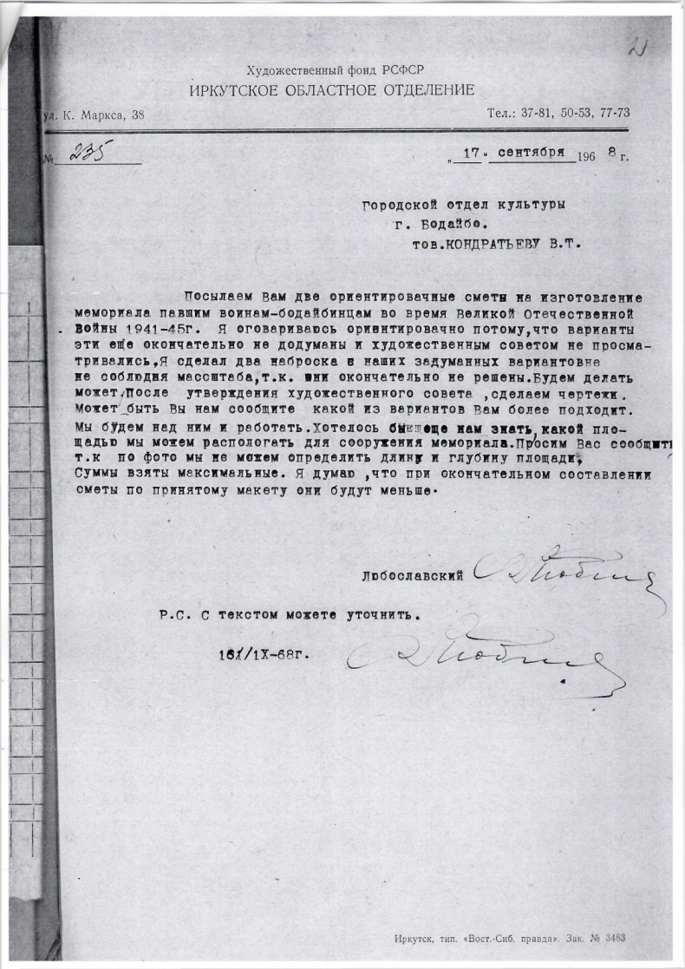
Городской отдел культуры обратился в иркутское областное отделение Художественного фонда РСФСР. 17 сентября 1968 г. в городской отдел культуры г. Бодайбо тов. Кондратьеву В. Т. пришло письмо от скульптора Любославского П. А. К письму прилагалось две ориентировочные сметы на изготовление мемориала павшим воинам–бодайбинцам во время ВОВ 1941–1945 гг. и два эскиза мемориала

Slide 8
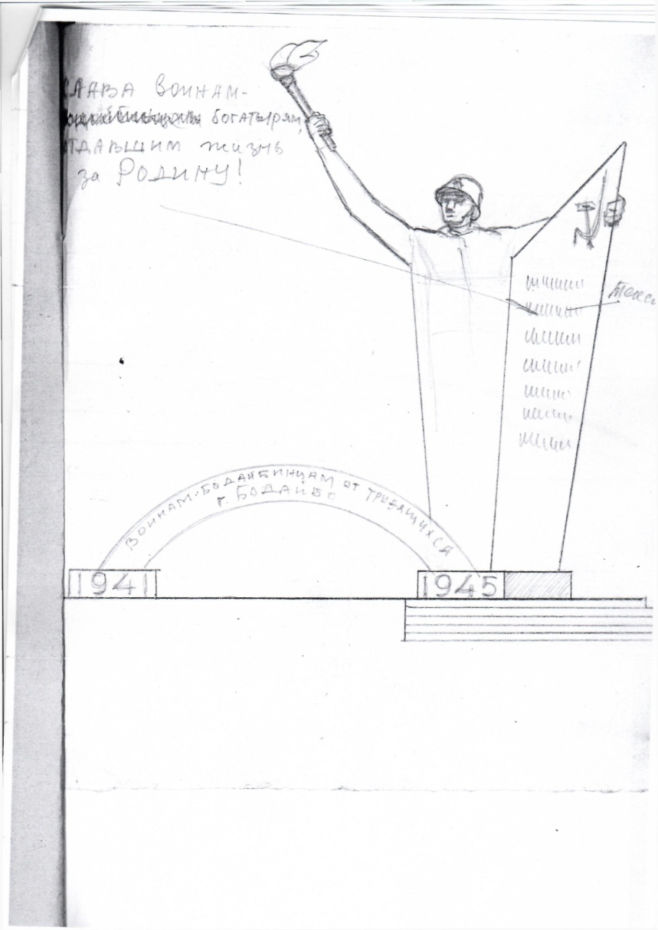
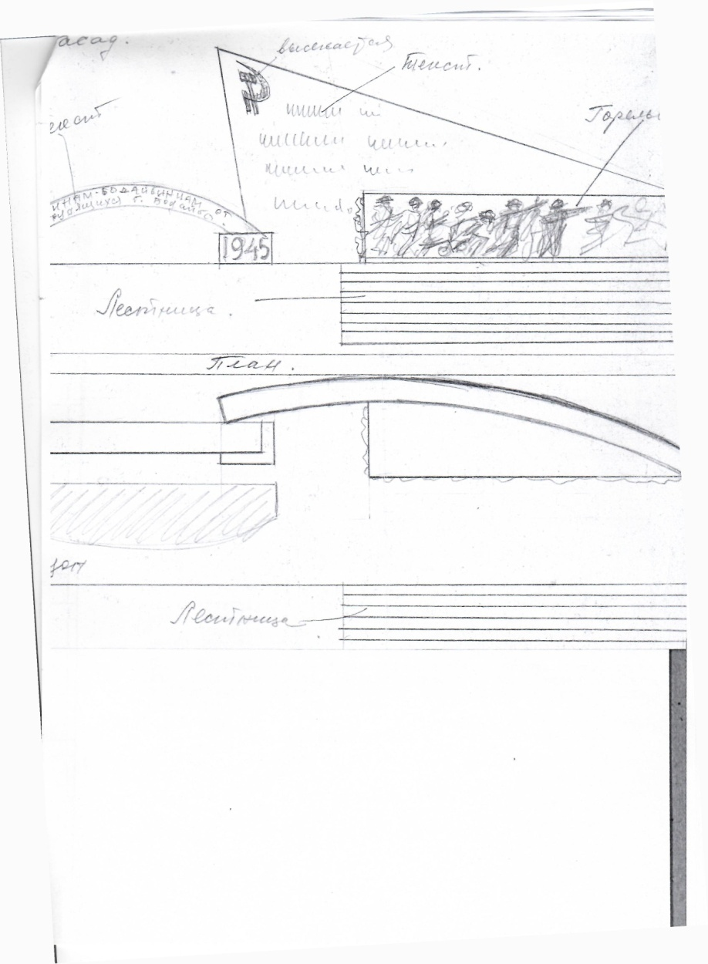

Slide 9
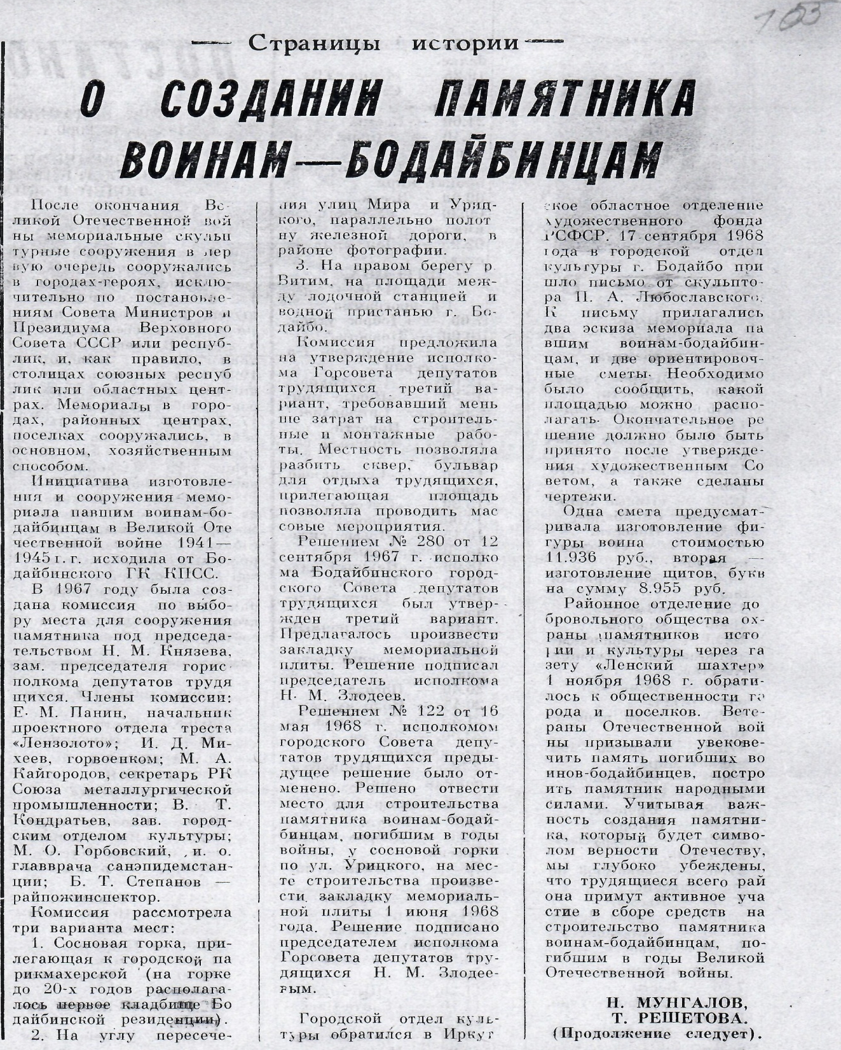
Статья в газете «Ленский шахтер»
«О создании памятника воинам–бодайбинцам»
(№ 51 от 11 мая 2000 г.)

Slide 10
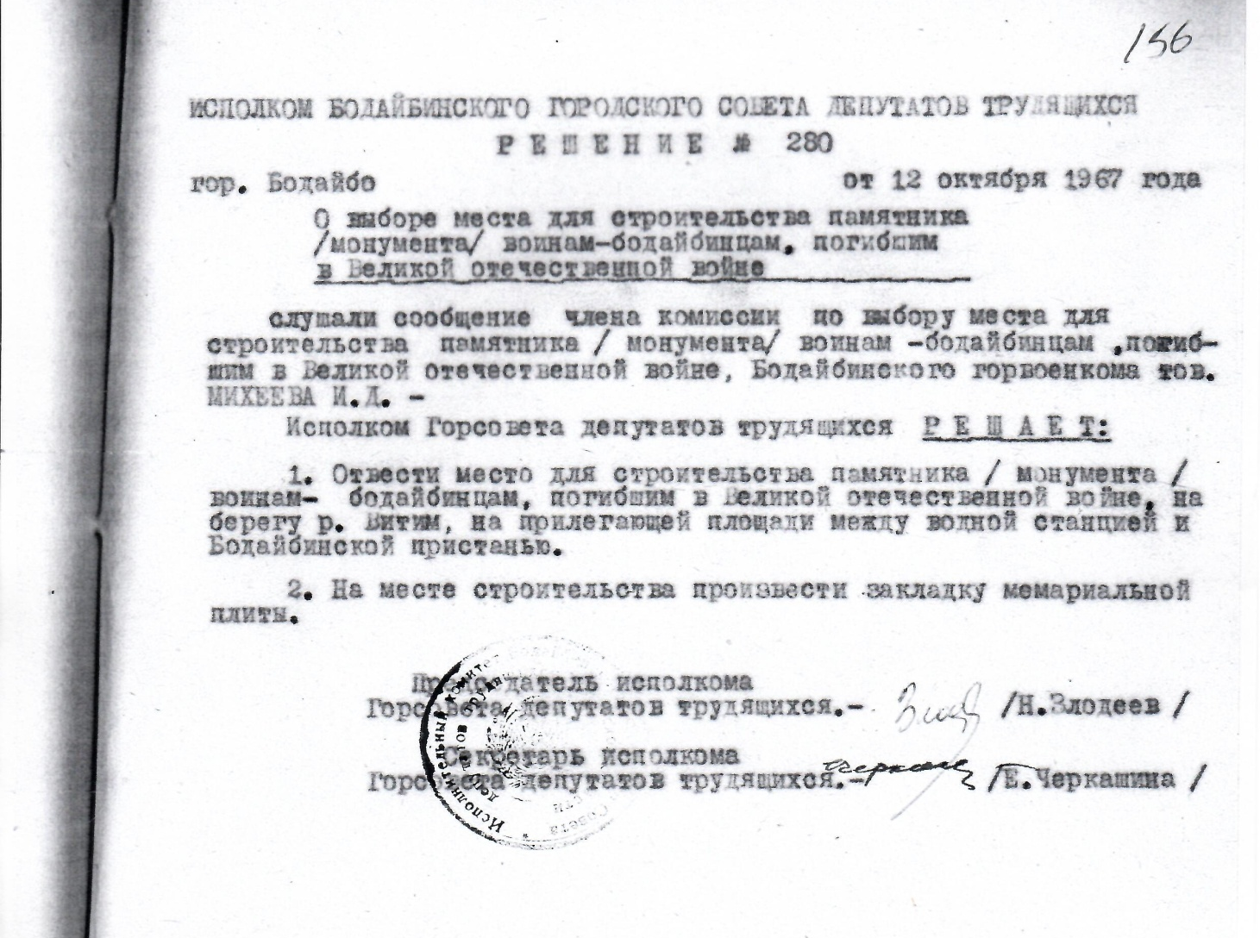
Решением № 280 от 12 октября 1967 года Исполкома Бодайбинского городского Совета депутатов трудящихся утвержден третий вариант. Предполагалось на месте произвести закладку мемориальной плиты. Решение подписал председатель Исполкома Горсовета депутатов трудящихся Злодеев Н. М.

Slide 11
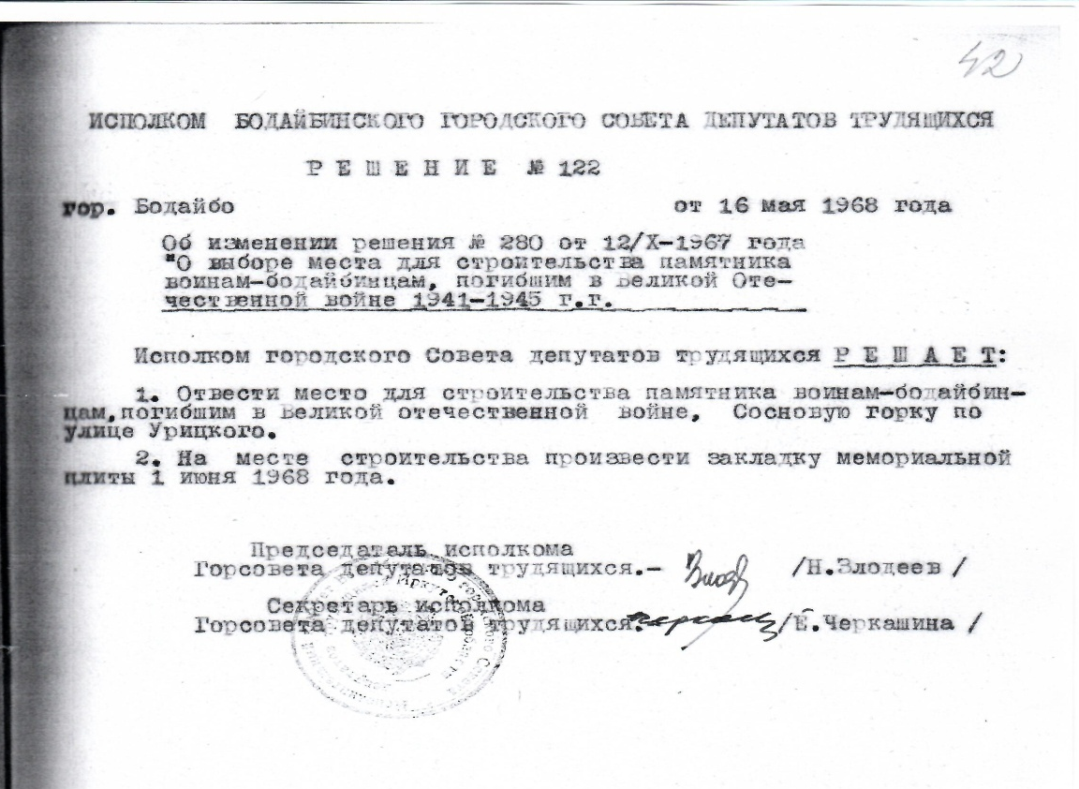
Решением № 122 от 16 мая 1968 года Исполкома Бодайбинского городского Совета депутатов трудящихся решение № 280 от 12 октября 1967 года было отменено. Исполком Бодайбинского городского Совета депутатов трудящихся решает отвести место для строительства памятника войнам–бодайбинцам, погибшим в ВОВ Сосновую горку по улице Урицкого. На месте строительства произвести закладку мемориальной плиты 1 июня 1968 года. Решение подписано председателем Исполкома Горсовета депутатов трудящихся Злодеевым Н. М.

Slide 12
Районное отделение добровольного общества охраны памятников истории и культуры через газету «Ленский шахтер» 1 ноября 1968 г.: «Общественность города и поселков, ветераны Отечественной войны призывают увековечить память погибших воинов–бодайбинцев, построить памятник общественными силами, народной стройкой. Учитывая важность создания памятника, который будет символом верности Отечеству, мы глубоко убеждены, что трудящиеся всего района примут активное участие в сборе средств на строительство памятника воинам–бодайбинцам, погибшим в ВОВ.

Slide 13
Обращение в газете «Ленский шахтер» к общественности с призывом построить памятник общественными силами
(№ 217 от 1 ноября 1968 г.)
Просьба оказать содействие в сборе средств на строительство памятника Бодайбинского городского отдела культуры к руководителям предприятий и организаций, комитетам профсоюза

Slide 14
Вслед за этим последовало обращение о добровольных взносах трудящихся и средств фонда предприятий к руководителям предприятий и организаций, председателям местных комитетов профсоюзов, а также последовала просьба оказать содействие о сборе средств на строительство памятника, среди трудящихся на предприятиях.
Распоряжение по Исполкому Городского Совета депутатов трудящихся о выделение дополнительных средств на строительство памятника от 11 ноября 1968 г.

Slide 15
Как известно из отчета третьей сессии 12-ого созыва о работе постоянной комиссии дорожного строительства и благоустройства при Бодайбинском городском Совете депутатов трудящихся за период с 25 марта по 31 июля 1969 года, что только сегодня управление получило проектно–сметную документацию. Затягивается начало строительства памятника, погибшим в ВОВ. Не закончена работа над проектно–сметной документацией. Строительство памятника будет осуществляться за счет взносов населения. На 31 июля 1969 г. было собрано 11 тыс. рублей. Просьба к депутатам и активу проводить работу среди населения по сбору средств на строительство этого сооружения.

Slide 16
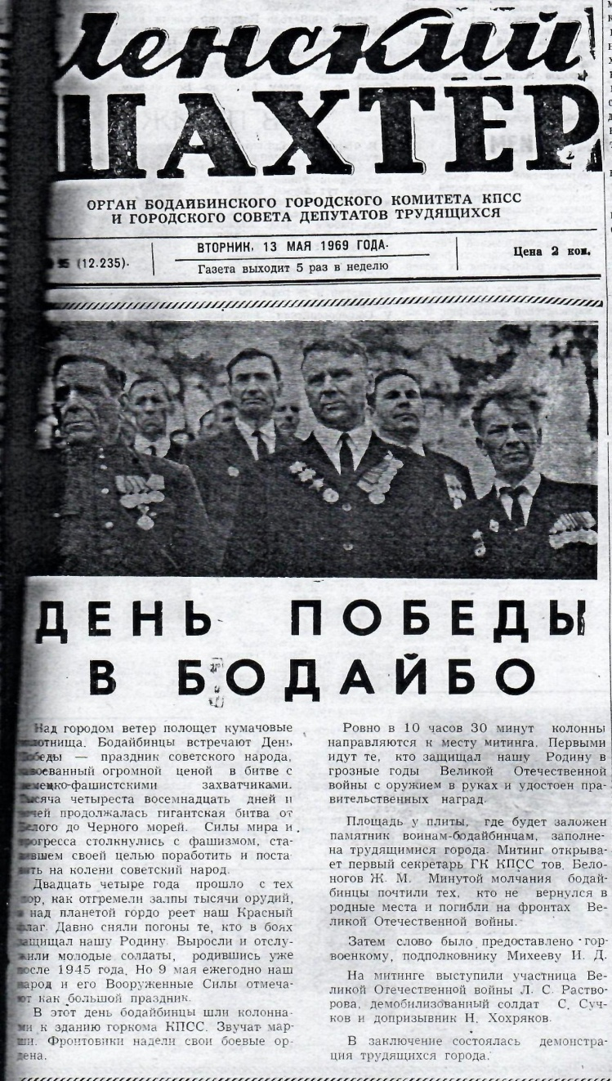
9 мая 1969 г. площадь у плиты, где будет заложен памятник воинам–бодайбинцам, заполнилась трудящимися города. Митинг открывал первый секретарь ГК КПСС тов. Белоногов Ж. М. Минутой молчания бодайбинцы почтили тех, кто не вернулся в родные места и погибли на фронтах Великой Отечественной войны. Затем слово было предоставлено горвоенкому, подполковнику Михееву И. Д. На митинге выступили участница Великой Отечественной войны Растворова Л. С. , демобилизованный солдат Сучков С. и допризывник Хохряков Н. В заключение состоялась демонстрация трудящихся города.
Статья в газете «Ленский шахтер» «День Победы в Бодайбо»
(№ 95 от 13 мая 1969 г.)

Slide 17
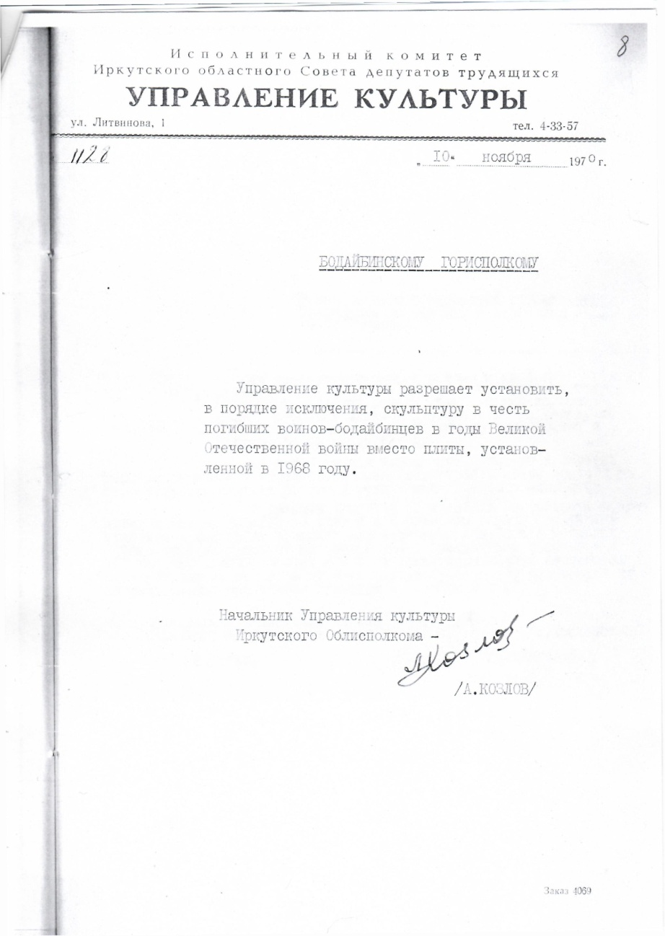
16 ноября 1970 года Бодайбинскому горисполкому, от Управления культуры Исполнительного комитета Иркутского областного Совета депутатов трудящихся пришло уведомление следующего содержания «Управление культуры разрешает установить, в порядке исключения, скульптуру в честь погибших воинов–бодайбинцев в годы ВОВ вместо плиты, установленной в 1968 году. Начальник Управления культуры Иркутского облисполкома Козлов А.»
Разрешение от Управления культуры Исполнительного комитета Иркутского областного Совета депутатов трудящихся № 1128 от 10 ноября 1970 г.

Slide 18
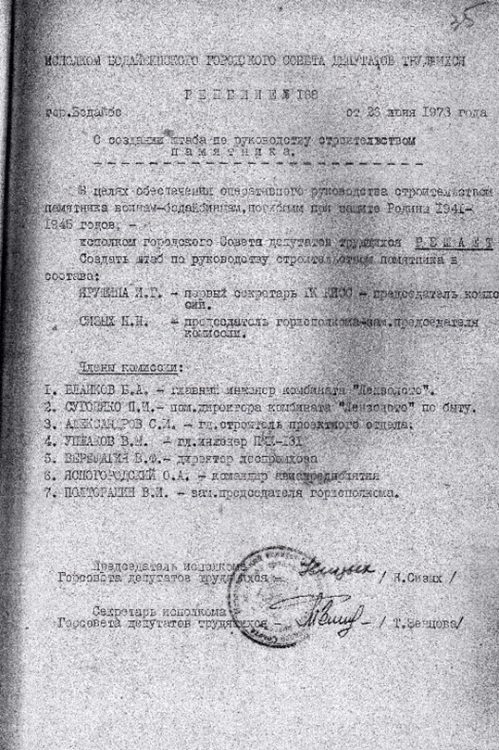
26 июня 1973 года в целях обеспечения оперативного руководства строительством памятника воинам–бодайбинцам, погибшим при защите Родины 1941 – 1945 гг. исполком городского Совета депутатов трудящихся решает создать штаб по руководству строительством памятника.
РЕШЕНИЕ № 168 от 26 июня 1973 года «О создании штаба по руководству строительством памятника»

Slide 19
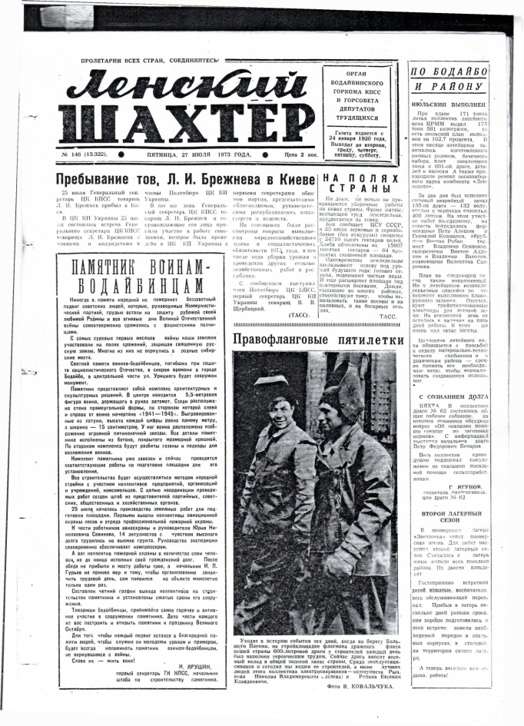
27 июля 1973 г. в газете «Ленский шахтер» первый секретарь ГК КПСС, начальник штаба по строительству памятника Ярушин И. Г. оповестил общественность о том, что комплект памятника завезен в г. Бодайбо водным путем и сейчас проводятся соответствующие работы по подготовке площадки для его установления. Все строительство будет осуществляться методом народной стройки с участием коллективов предприятий, организаций и учреждений, комсомольцев. С целью координации проводимых работ создан штаб из представителей партийных, советских общественных и хозяйственных органов. Памятник представляет собой комплекс архитектурных и скульптурных решений. В центре находится 5,5-метровая фигура воина, держащего в руках автомат, сзади расположена стена прямоугольной формы, по сторонам которой слева и справа от воина начертано «1941–1945». Выгравированные из латуни, высота каждой цифры равна одному метру, а ширина – 15 сантиметров. У ног воина расположено изображение огромной пятиконечной звезды. Все детали памятника исполнены из бетона, покрытого мраморной крошкой. По сторонам комплекса будут разбиты газоны и подходы для возложения венков.
Статья в газете «Ленский шахтер» «Памятник воинам–бодайбинцам»
(№ 148 от 27 июля 1973 г.)

Slide 20
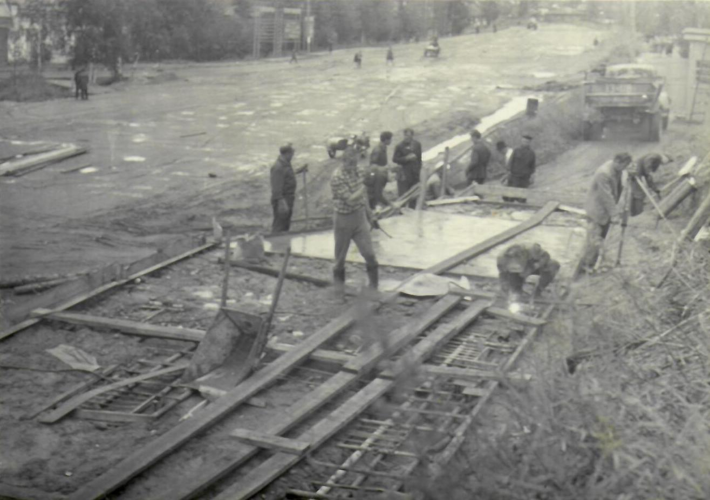
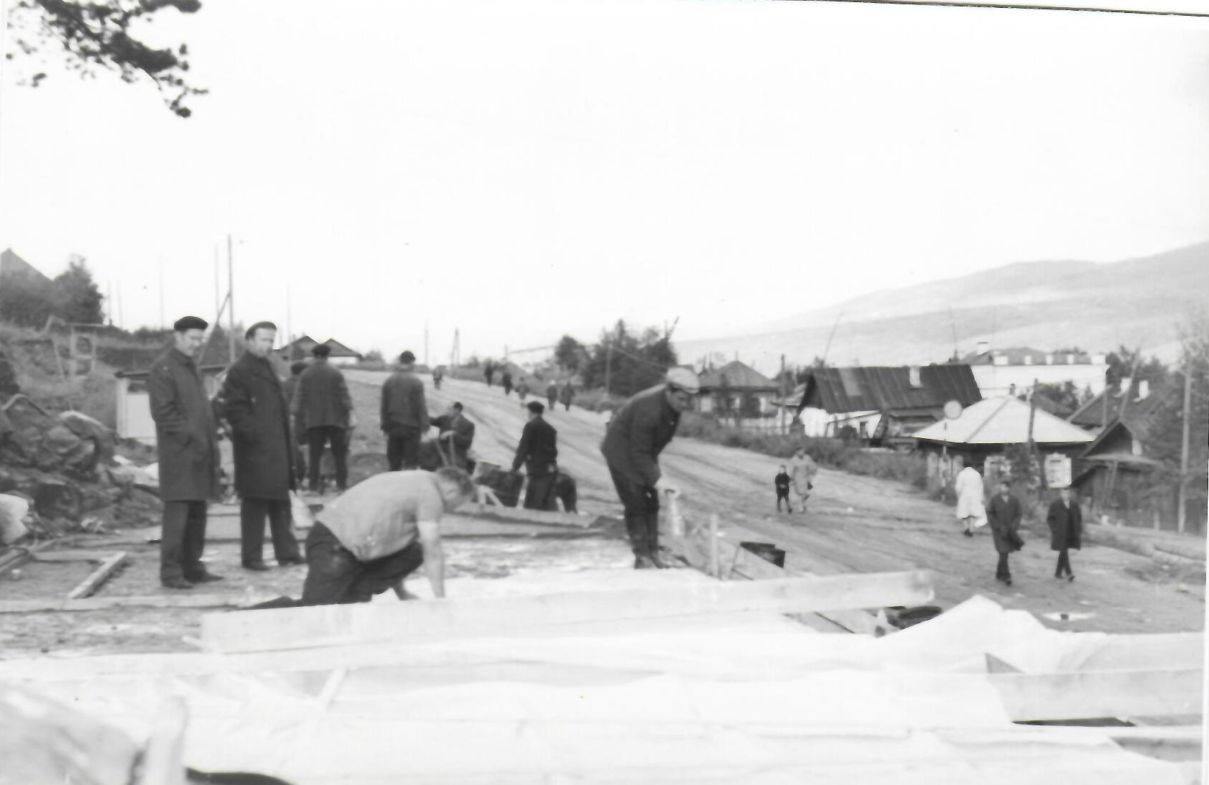
25 июля началось производство земляных работ для подготовки площадки.
Первыми вышли коллективы авиационной охраны лесов и отряда профессиональной пожарной охраны.
Электросварка арматуры, 1973 г.
Гидроизоляционные работы ,1973 г.

Slide 21
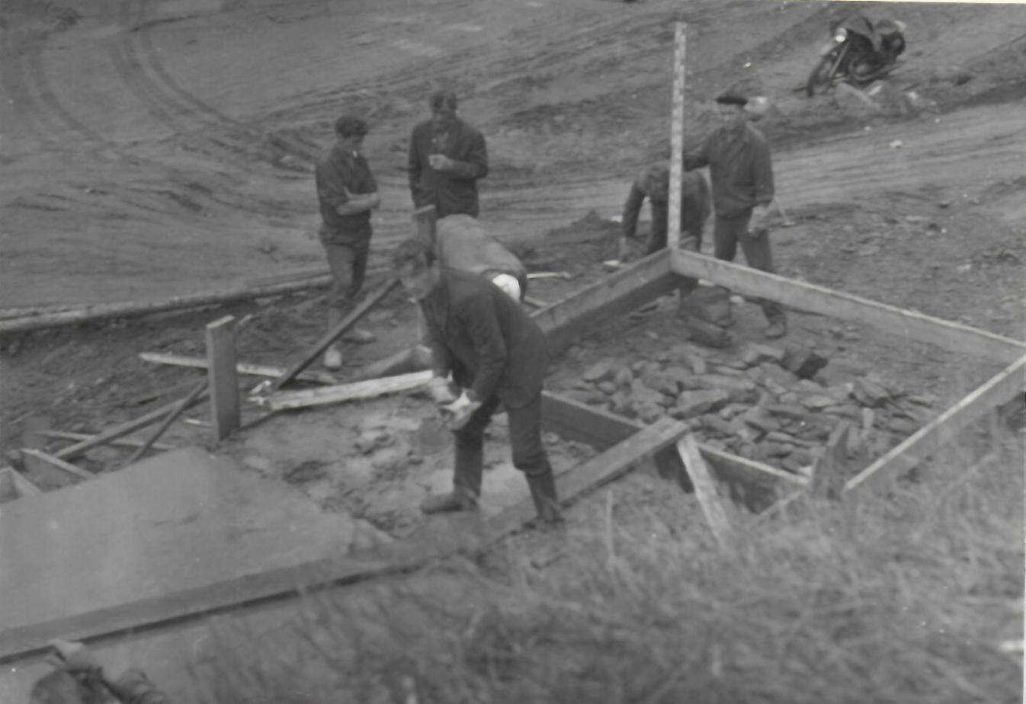
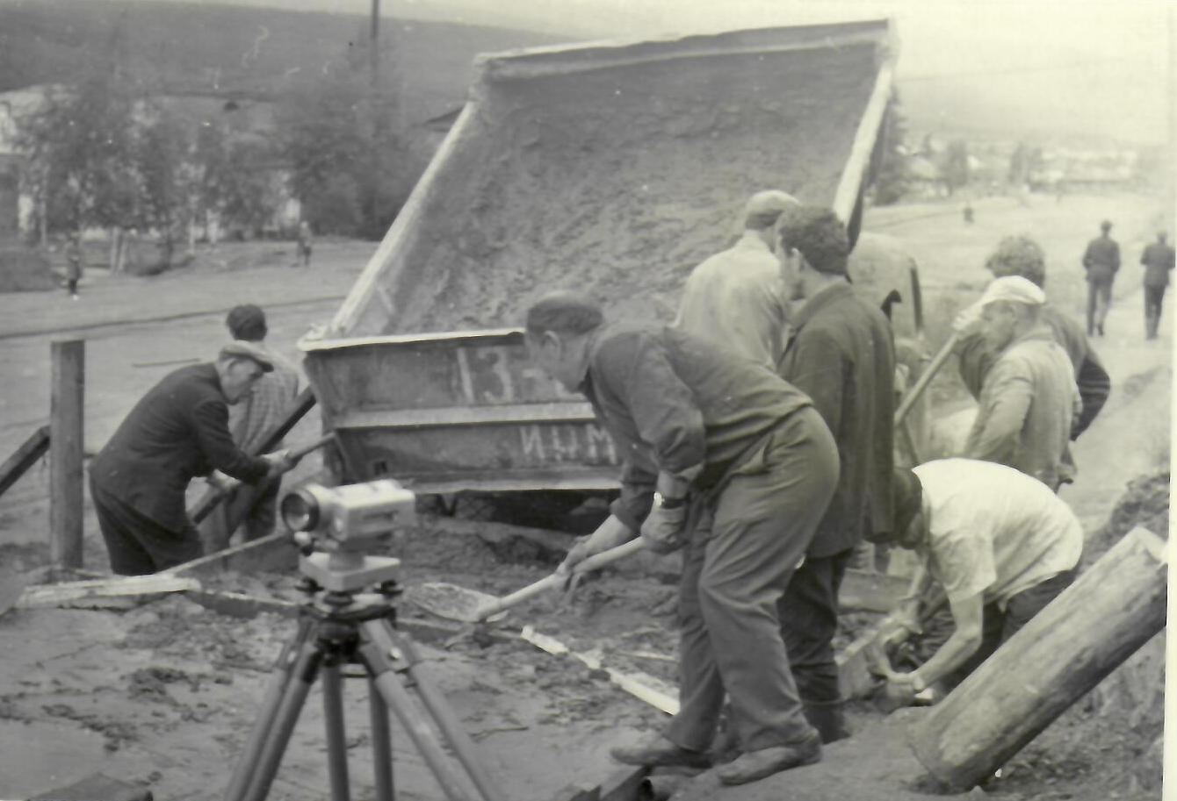
К чести работников авиаохраны и руководителя Савинова Юрия Николаевича, 14 энтузиастов с чувством высокого долга трудились на выемке грунта.
Нивелировка, 1973 г.
Бетонные работы, 1973 г.

Slide 22
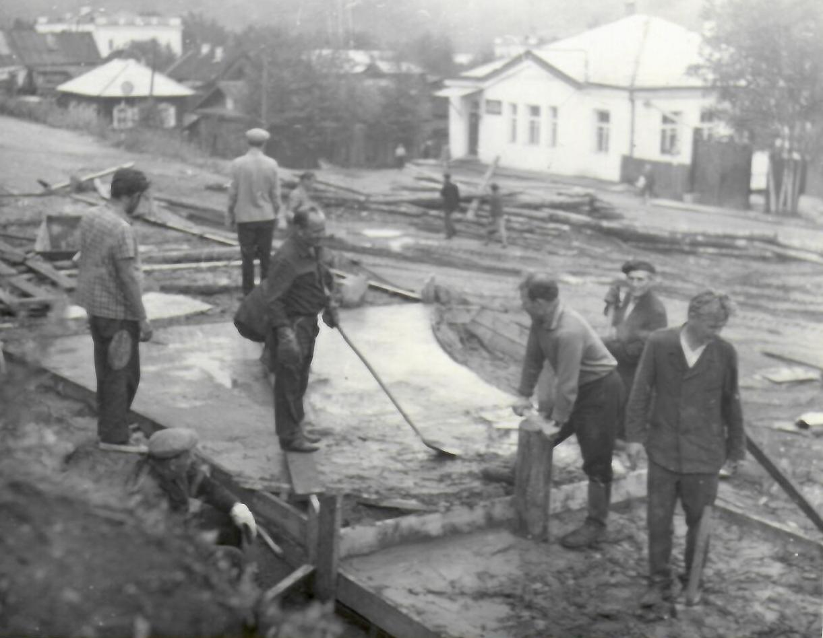
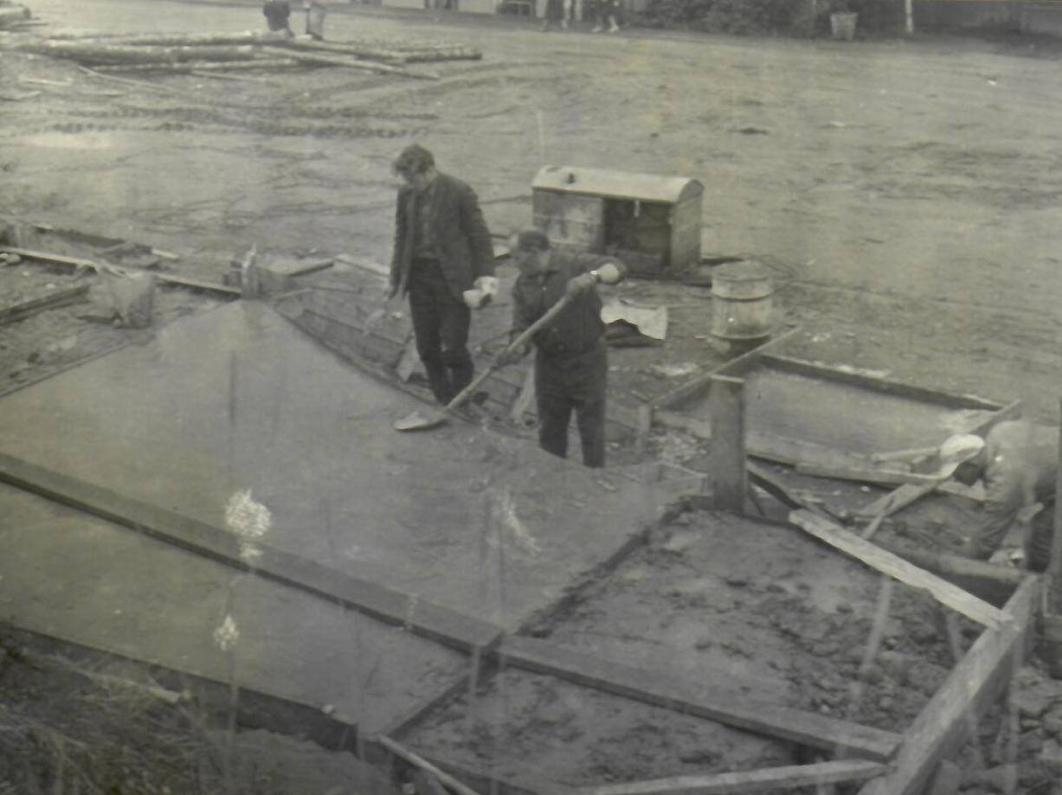
Руководство экспедиции своевременно обеспечивало компрессором. Были произведены взрывные работы для рыхления грунта с соответствующими мерами безопасности и защиты прилегающих помещений.
Равномерное распределение бетона, 1973 г.
Выравнивание бетона, 1973 г.

Slide 23
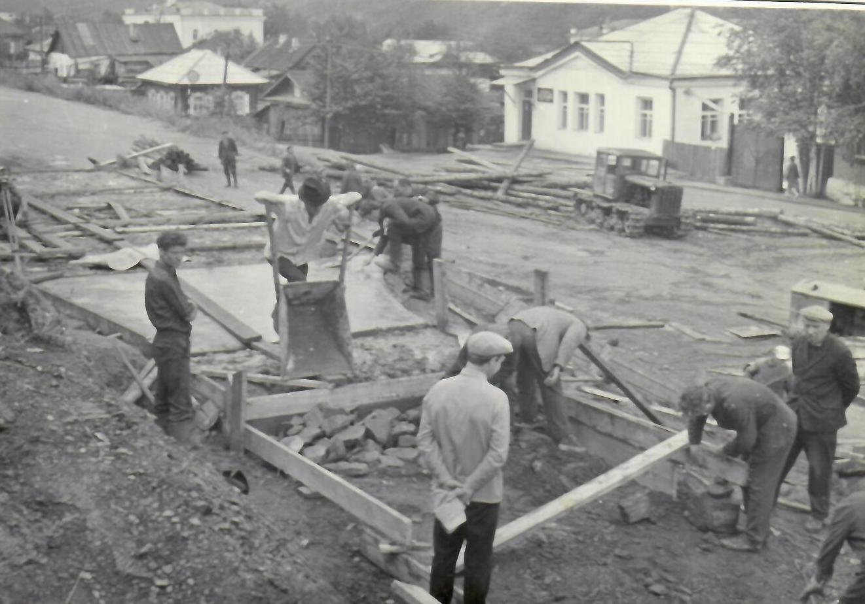
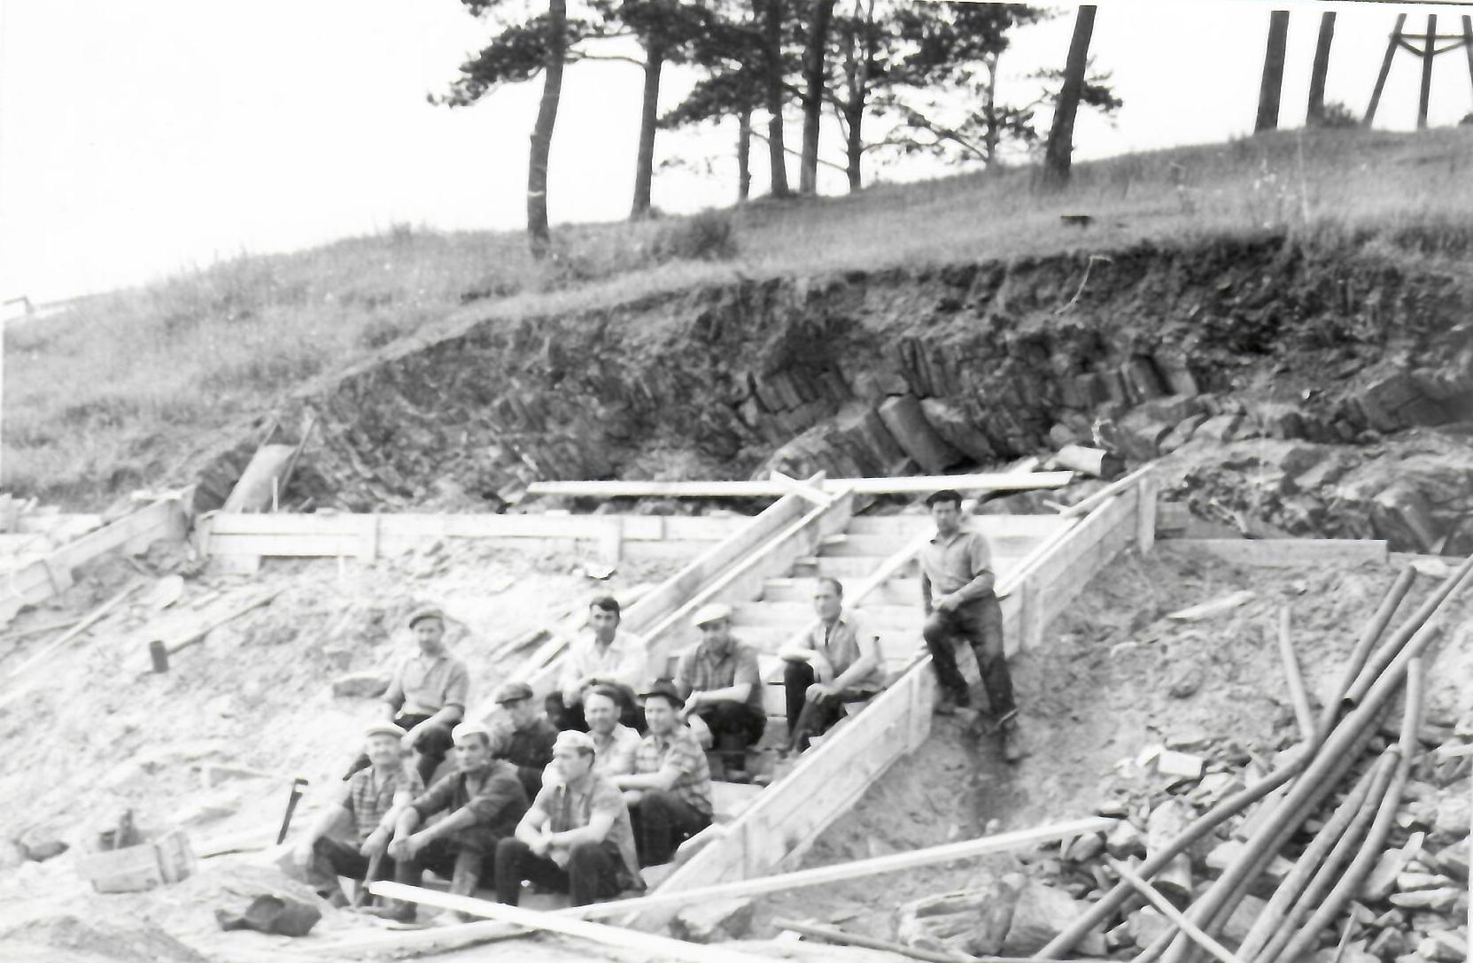
Значительный объем земляных работ и по бетонированию выполнен коллективом комбината «Лензолото» совместно с работниками Полевой ревизионной партии.
Установка правой опалубки, 1973 г.
Минута отдыха, 1973 г.

Slide 24
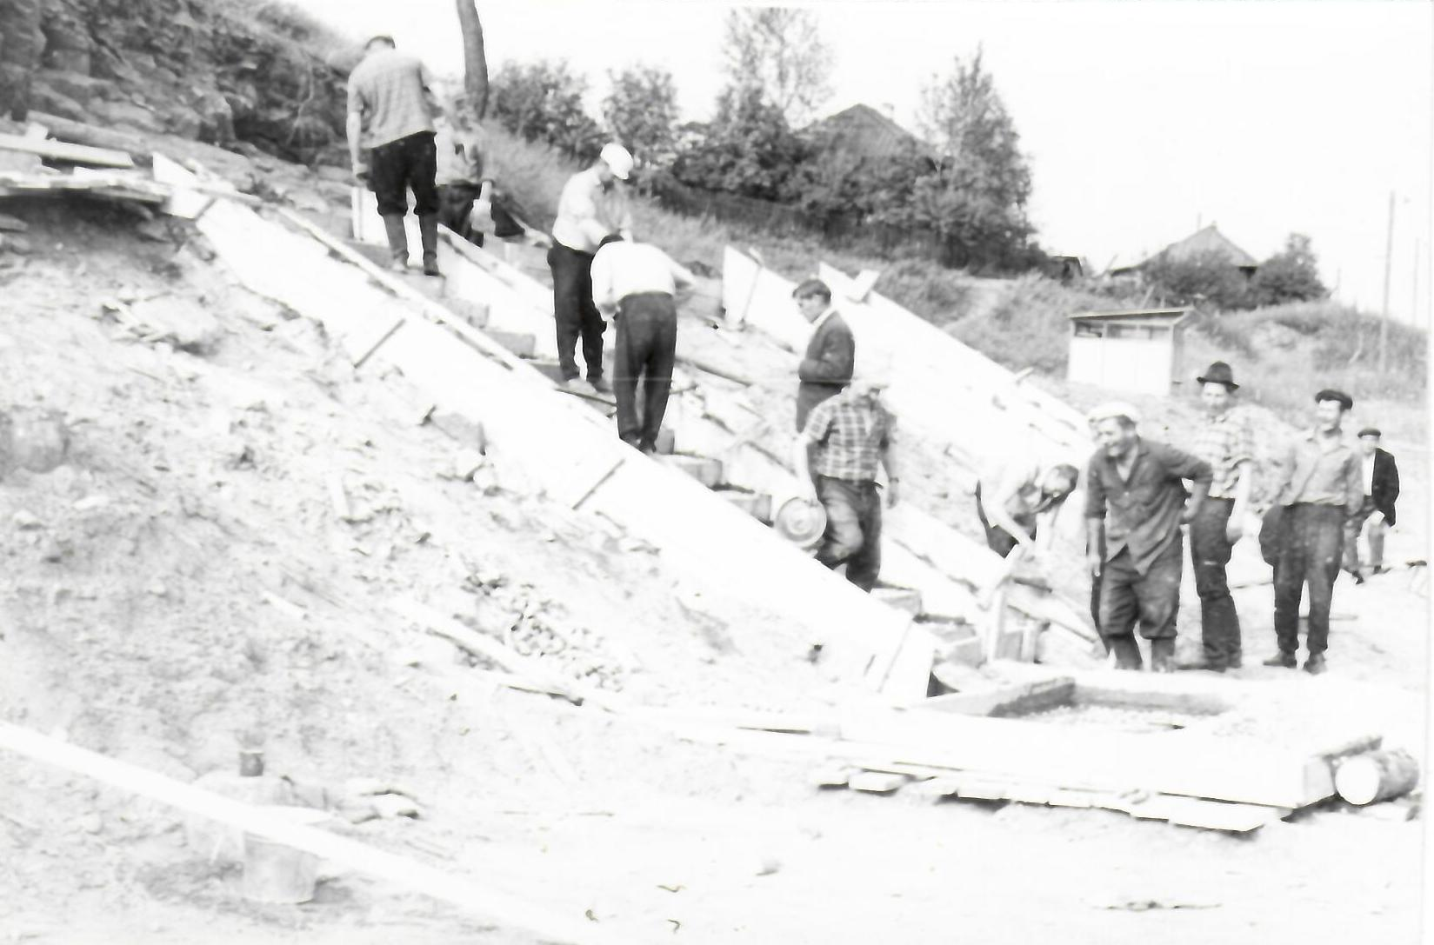
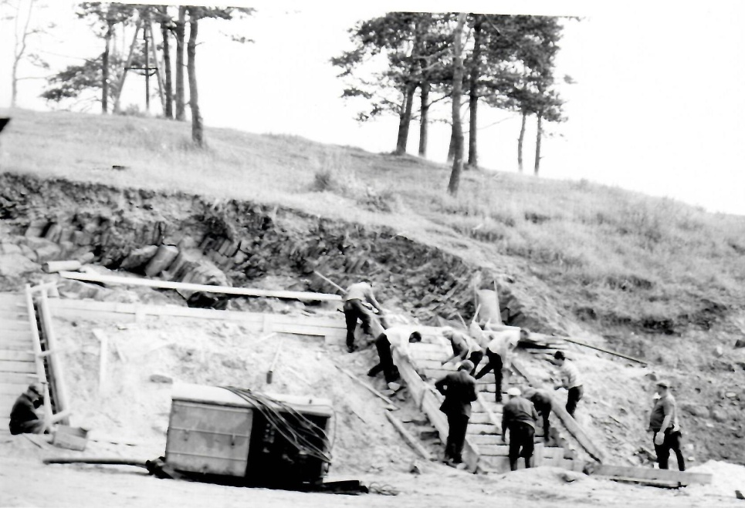
Составлен четкий график выхода коллективов на строительство памятника и установлены сжатые сроки его сооружения. Первый секретарь ГК КПСС обратился к бодайбинцам с просьбой принять самое активное участие в сооружении памятника и открыть памятник к 7 ноября 1973 г.
Бетонные работы на левой лестнице, 1973 г.
Бетонные работы на правой лестнице, 1973 г.

Slide 25
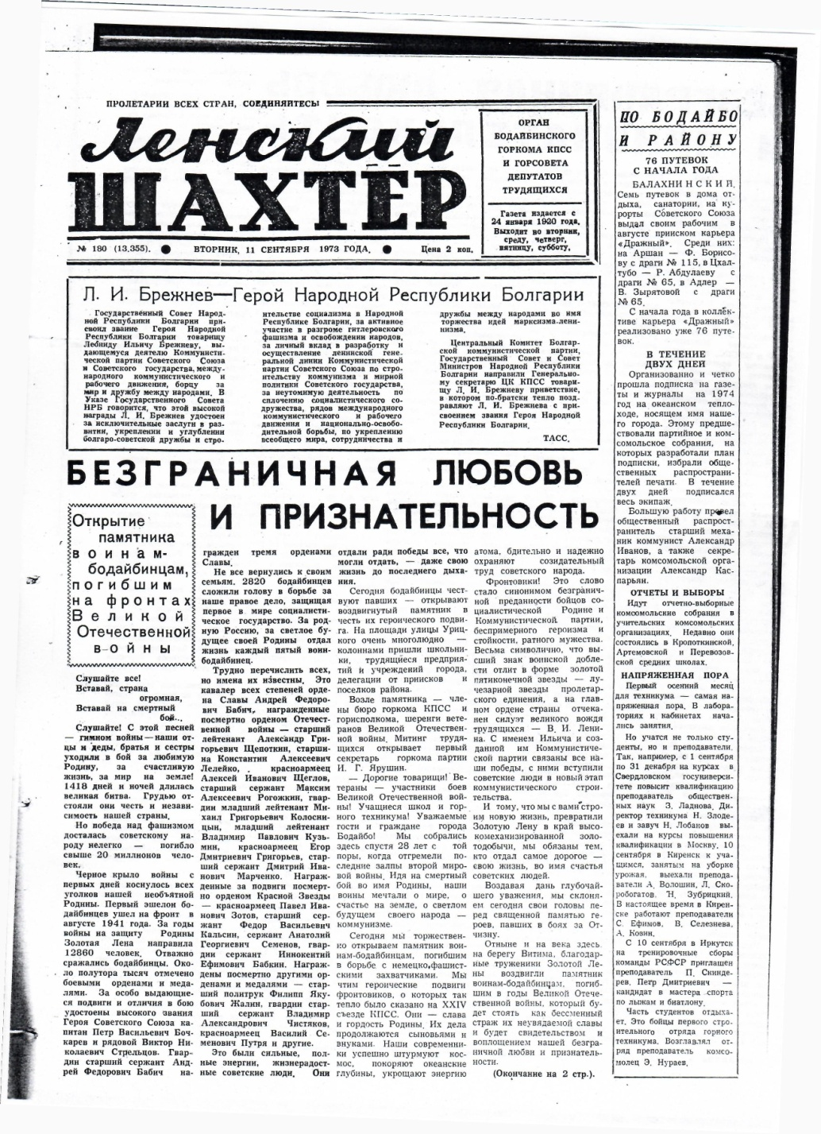
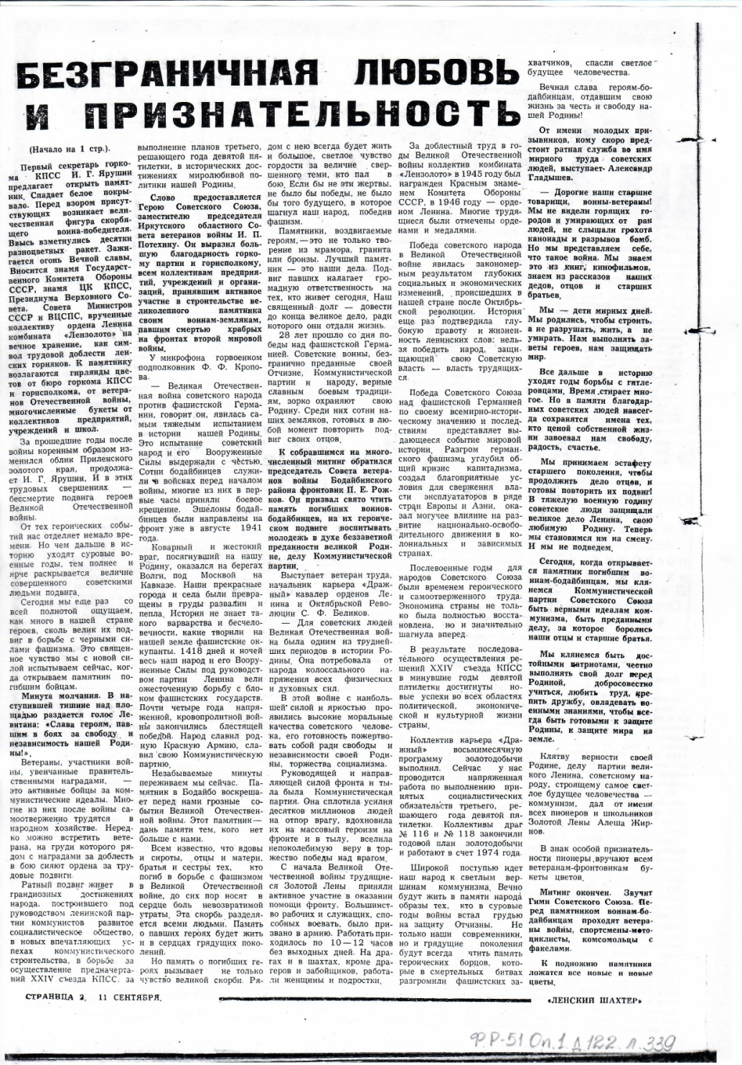
Статья в газете «Ленский шахтер», посвященная открытию памятника воинам–бодайбинцам , погибшим на фронтах Великой Отечественной войны
(№ 180 от 11 сентября 1973 года)

Slide 26
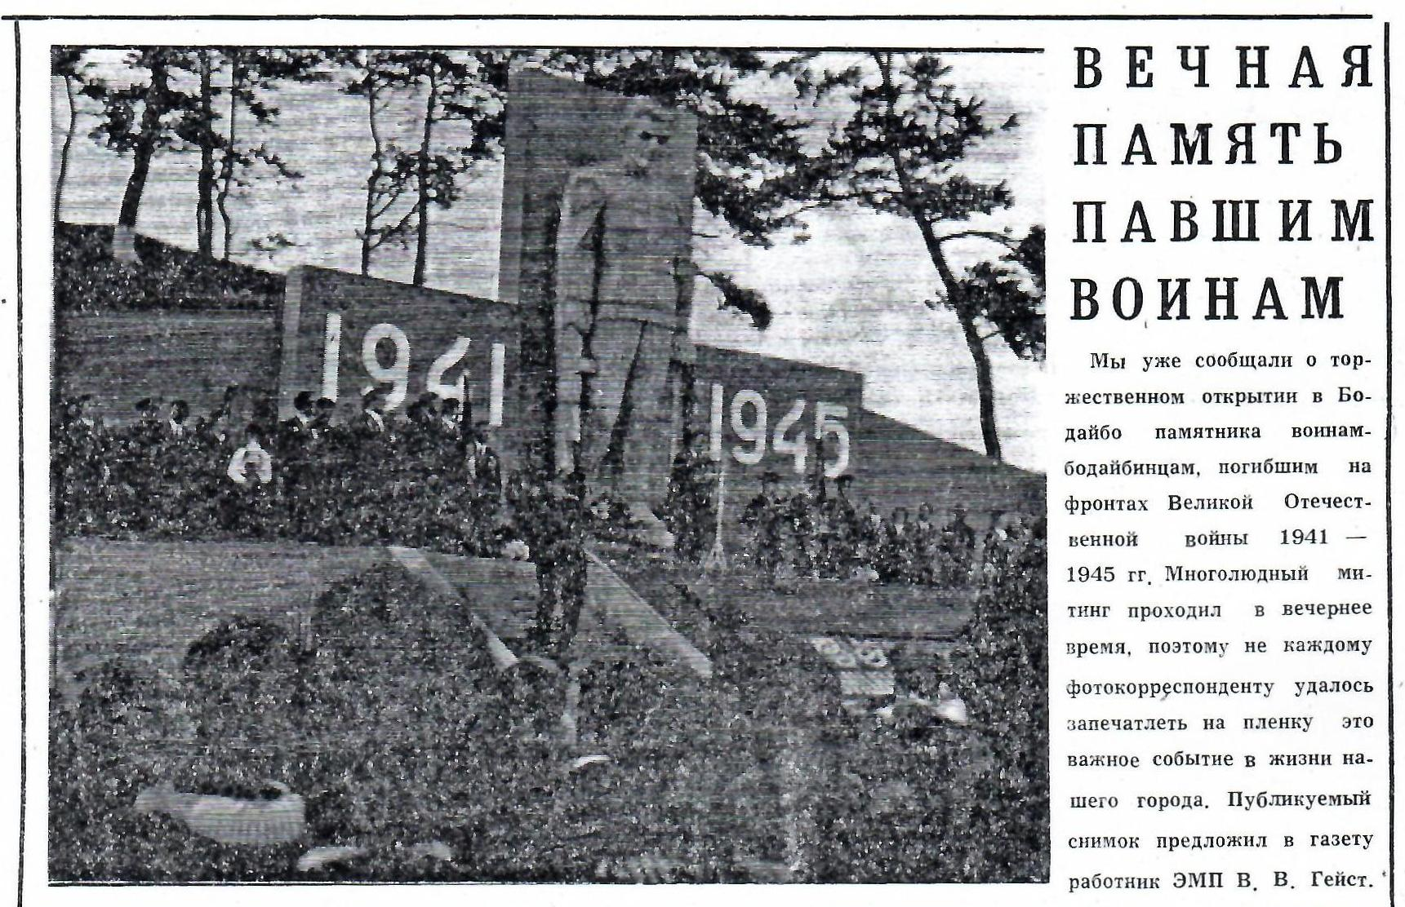

Slide 27
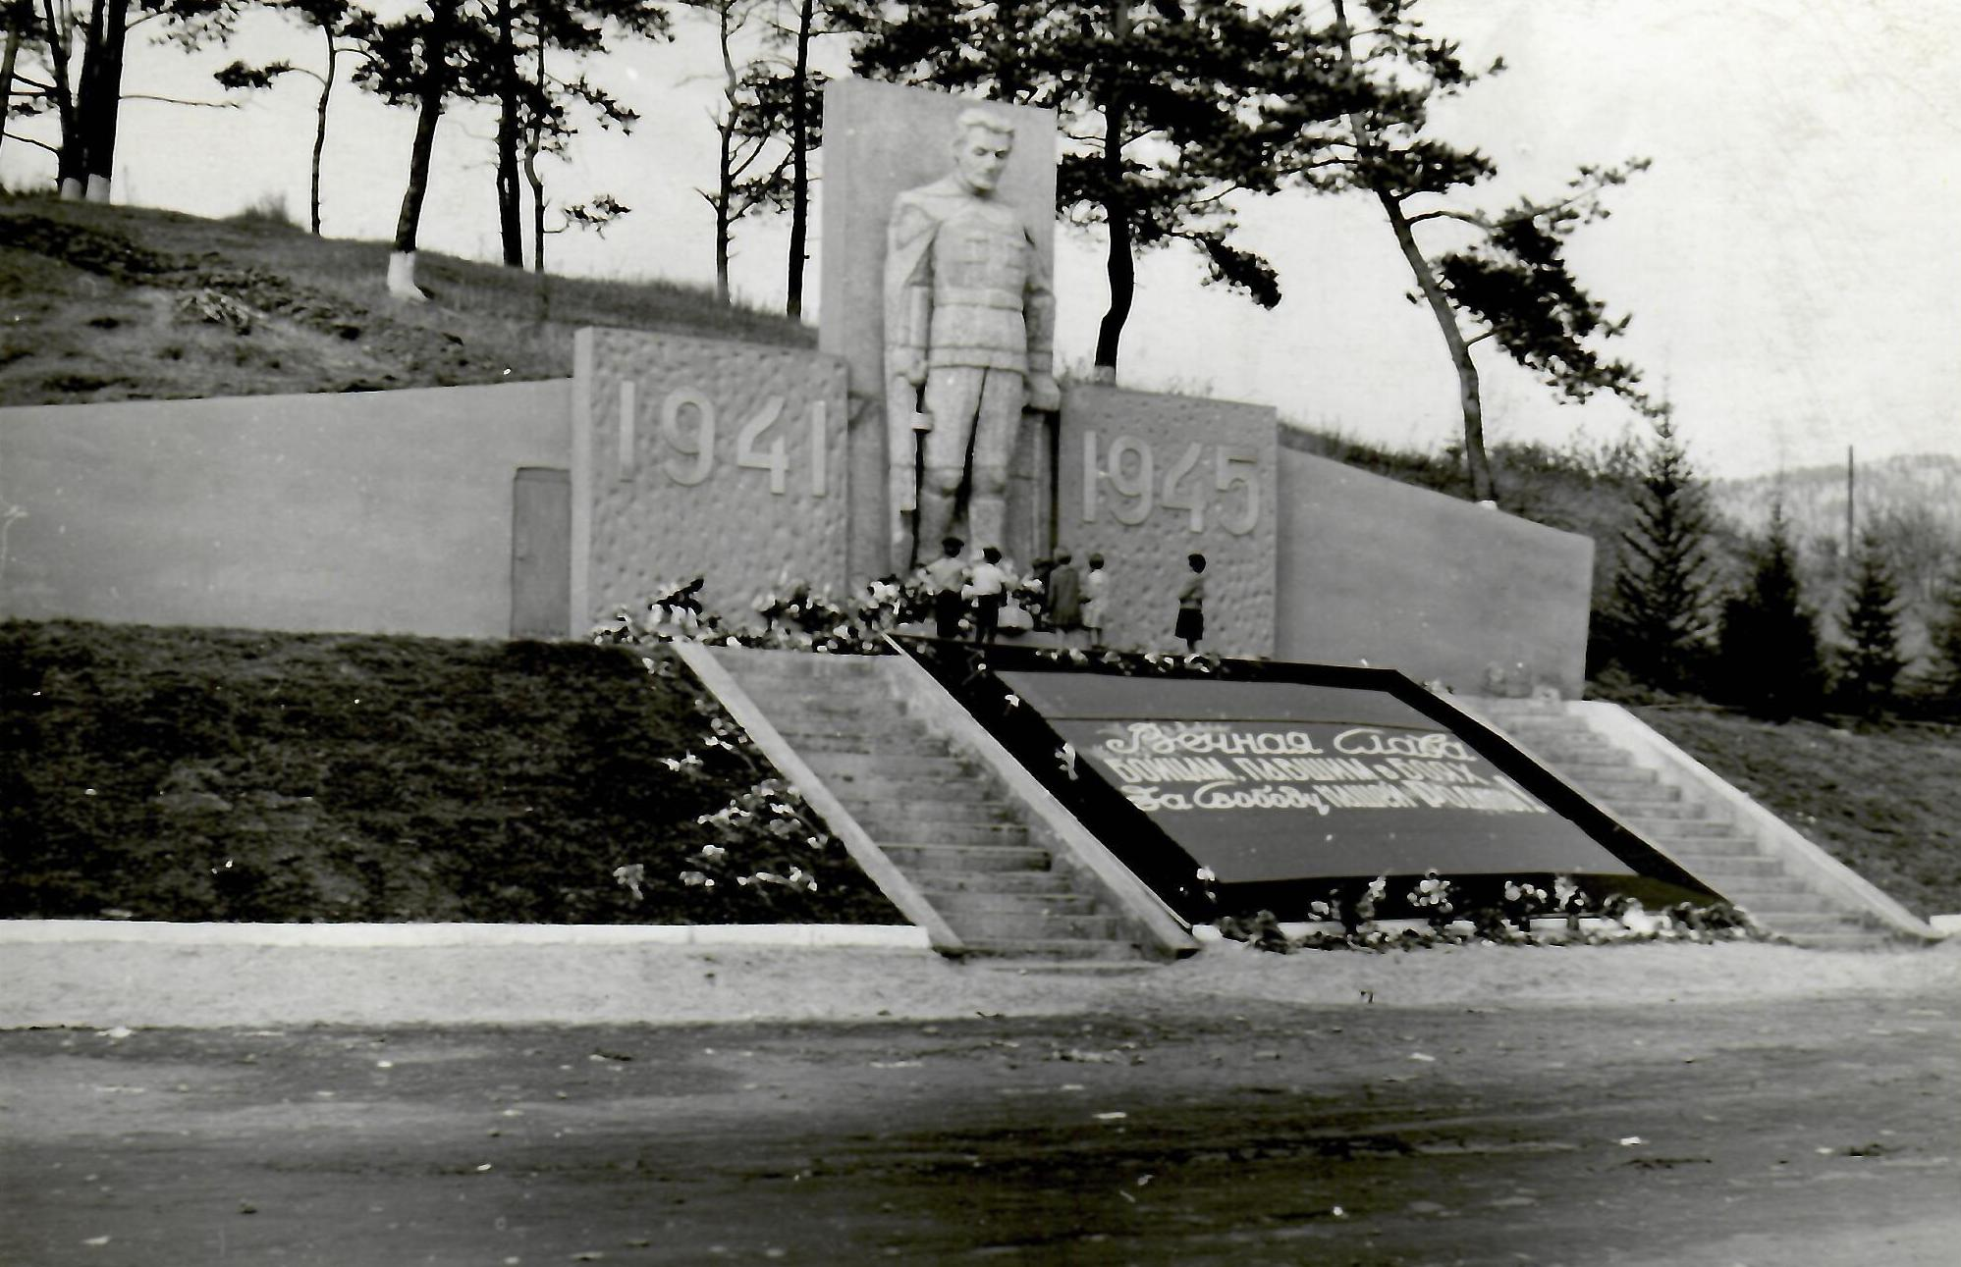
9 сентября 1973 года бодайбинцы чествуют павших – открывают воздвигнутый памятник в честь их героического подвига. Площадь перед памятником, без вынесения специального решения горисполкома, стала называться горожанами площадью Победы.

Slide 28
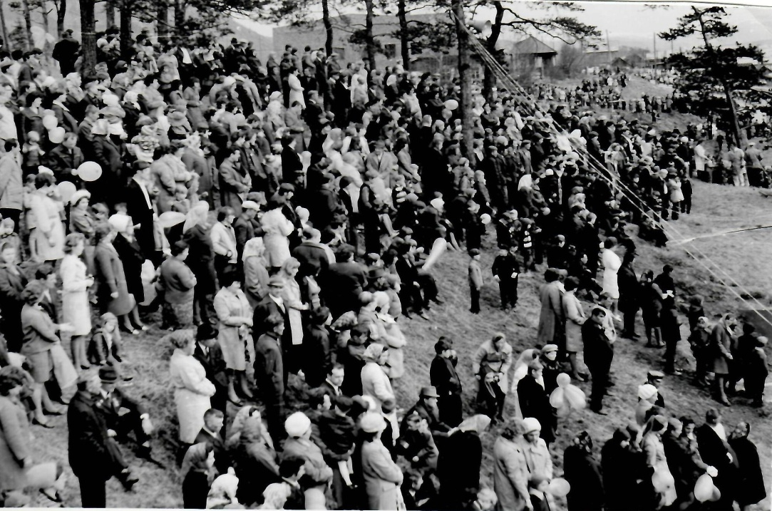
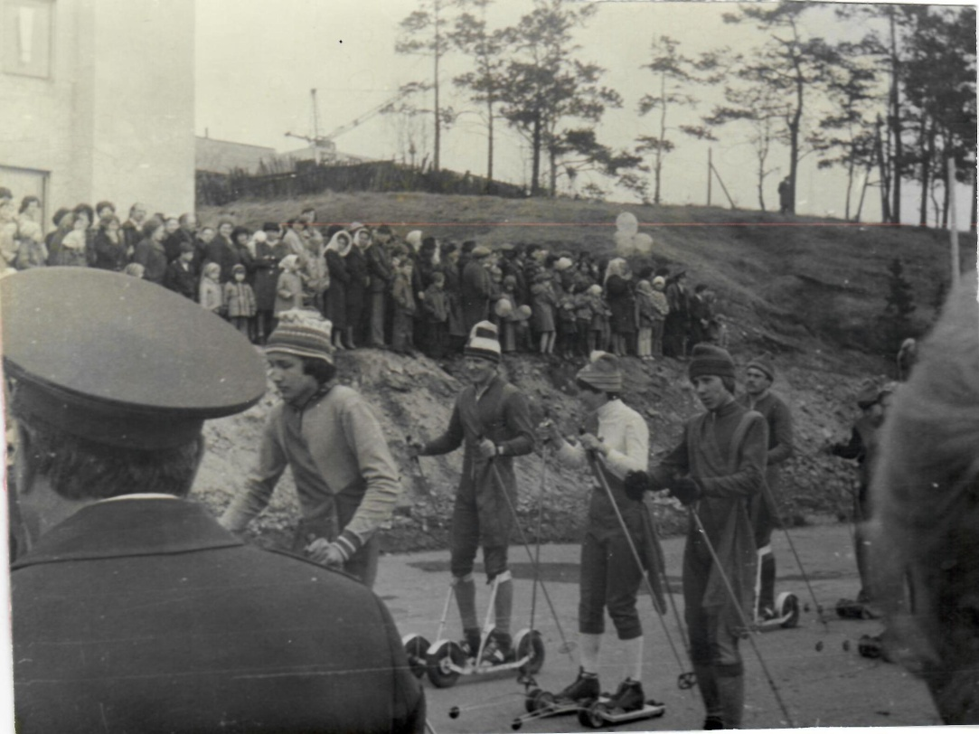
На площадь улицы Урицкого колоннами прошли учащиеся школ и горного техникума, трудящиеся предприятий и учреждений города, делегации от приисков и поселков района.

Slide 29
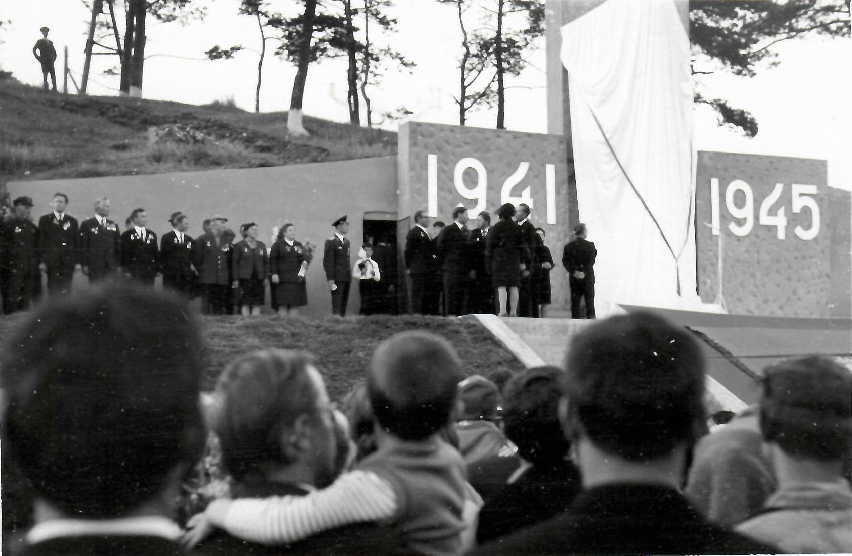
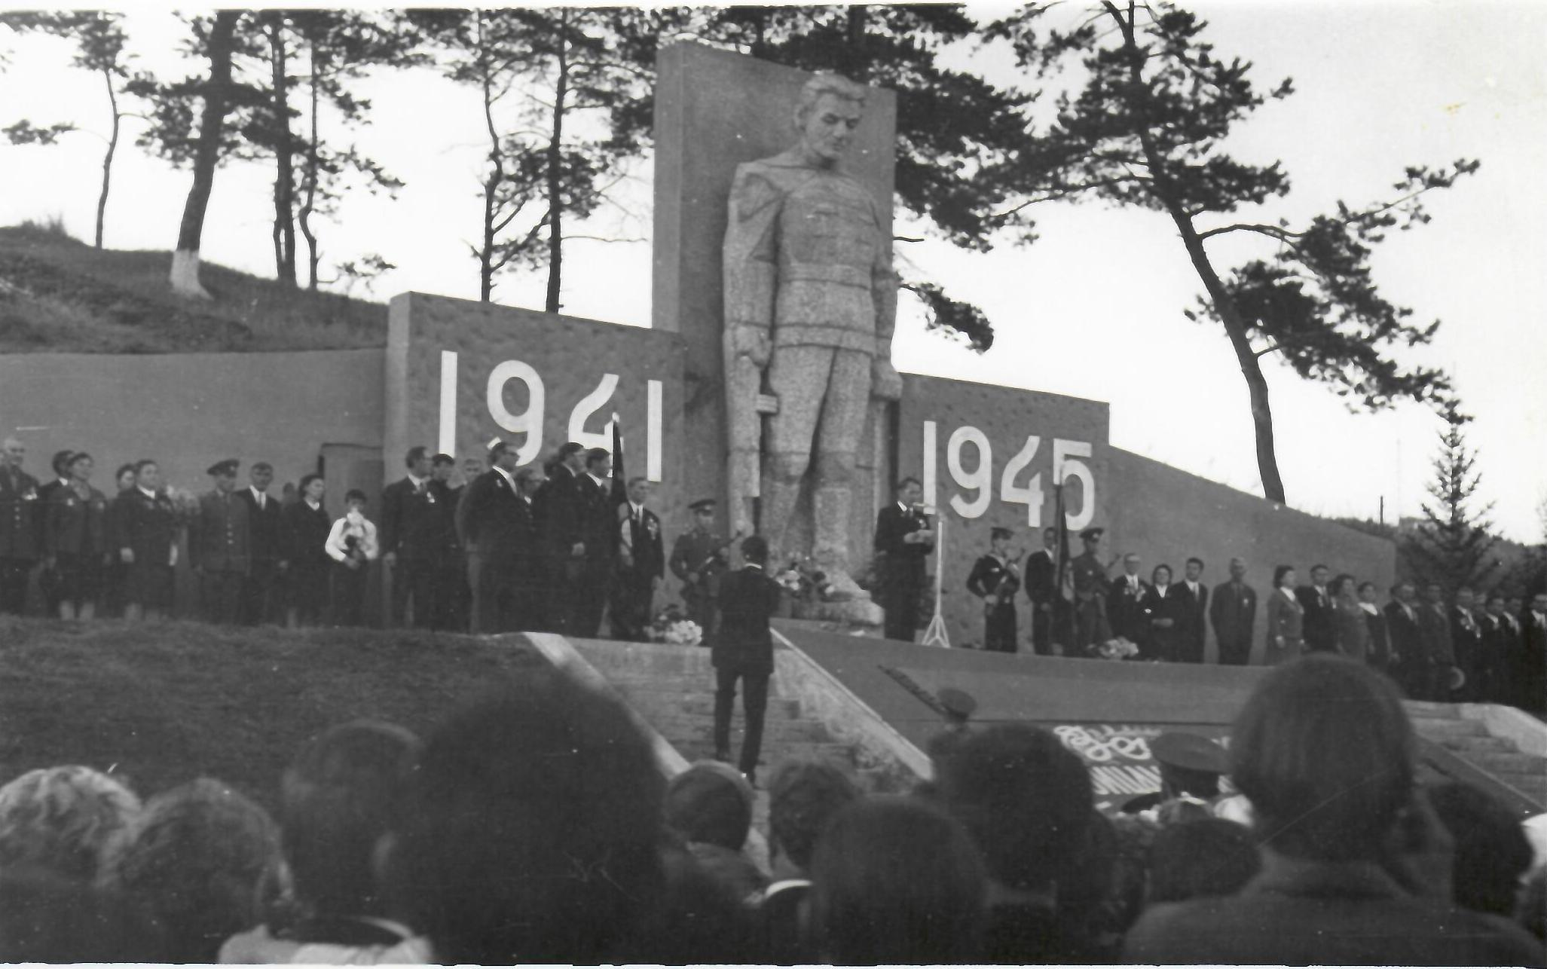
Возле самого памятника – члены бюро горкома КПСС и горисполкома, шеренги ветеранов Великой Отечественной войны. Митинг трудящихся открыл первый секретарь горкома партии Ярушин И. Г. После вступительного слова Ярушин И. Г. предлагает открыть памятник. Спадает белое покрывало. Перед взором присутствующих возникает величественная фигура скорбящего воина–победителя.

Slide 30
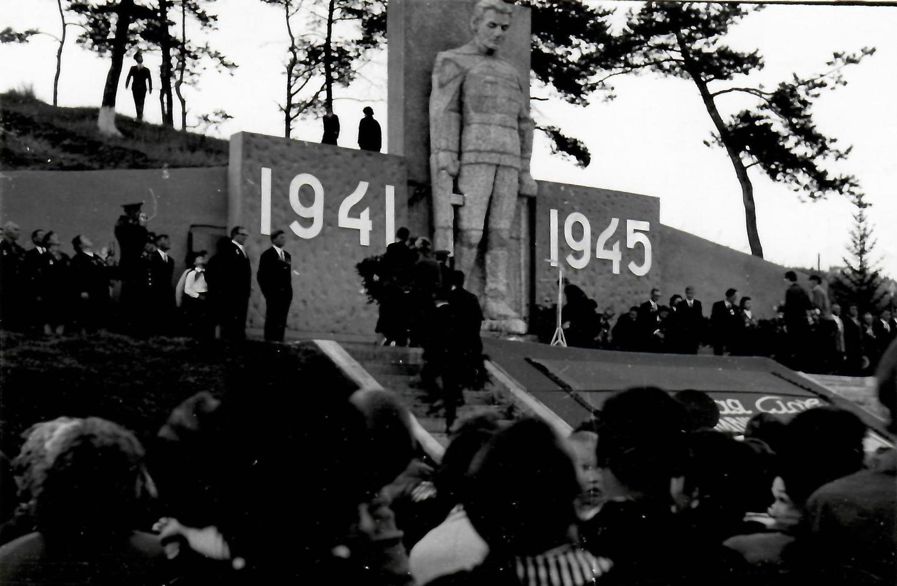
Ввысь взметнулись десятки разноцветных ракет. Зажигается огонь вечной славы. Вносится знамя Государственного Комитета Обороны СССР, знамя ЦК КПСС, Президиума Верховного Совета, Совета Министров СССР и ВЦСПС врученные коллективу ордена Ленина комбината «Лензолото» на вечное хранение, как символ трудовой доблести ленских горняков. К памятнику возлагаются гирлянды цветов,
многочисленные букеты.

Slide 31
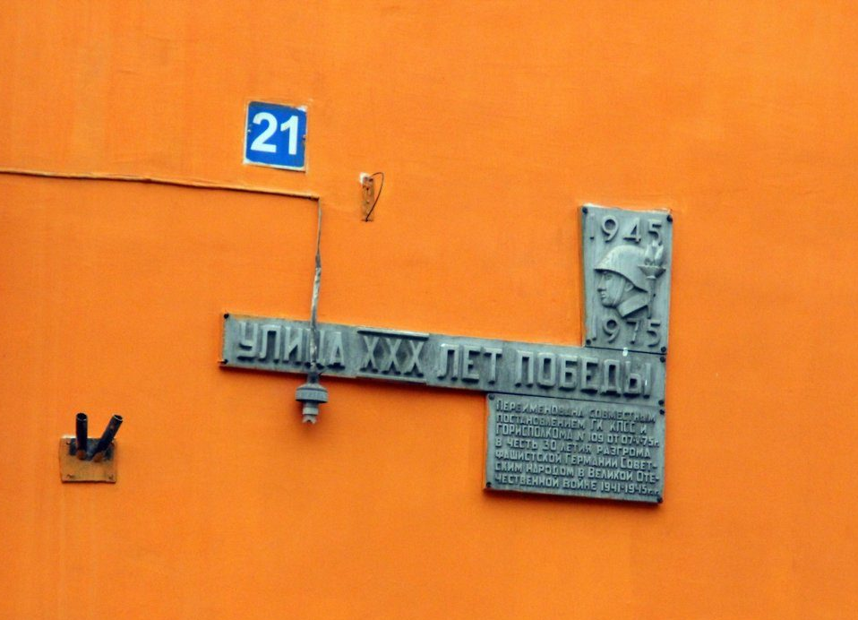
А в 1975 году вышло Постановление совместного заседания бюро Бодайбинского ГК КПСС, исполкома городского Совета депутатов трудящихся от 7 мая 1975 года «О дополнительных мероприятиях в связи с 30-летием Победы в Великой Отечественной войне», которое постановило переименовать в г. Бодайбо ул. Свободную в улицу имени 30-летия Победы и установить мемориальную доску.

Slide 32
К сожалению, в композиции памятника не была предусмотрена установка мемориальных плит с фамилиями погибших воинов–бодайбинцев и, в конечном счете, строительство памятника осталось незавершенным.

Slide 33
По решению ГК КПСС и исполкома в апреле 1979 г. была создана комиссия по уточнению списков погибших и пропавших воинов–бодайбинцев в годы ВОВ 1941–1945 гг., нанесению их на бронзовые плиты. Комиссию возглавил подполковник запаса Кропова Ф. Ф. По архивным данным горвоенкомата была проделана большая и кропотливая работа. В адрес военкомата стали поступать письма, уточняющие список фамилий. В результате этой работы к концу 1979 года было выявлено 2092 человек ушедших на фронт и не вернувшихся. Еще в течение 1980 года в адрес военкомата стали поступать письма от жителей района, уточняющие список фамилий. В результате этой работы окончательно выявлено 2120 человек ушедших и невернувшихся с войны.

Slide 34
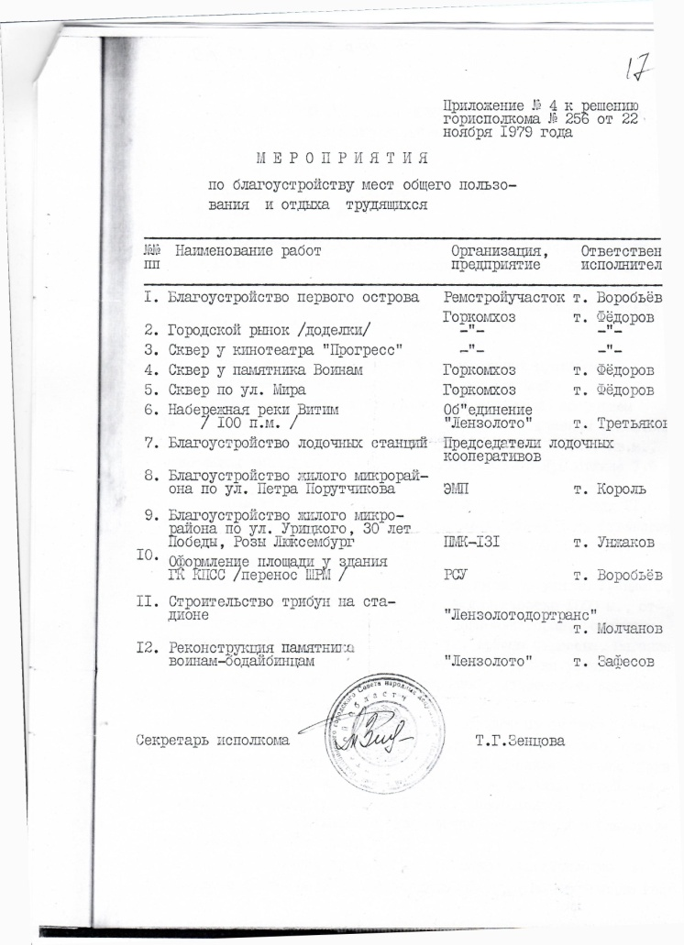
В решение от 22 ноября 1979 г. № 256 Исполнительного комитета Бодайбинского городского Совета народных депутатов «О плане благоустройства на 1980 год» были включены мероприятия по благоустройству сквера у памятника Воинам и по реконструкции памятника воинам–бодайбинцам. А также назначен ответственный за реконструкцию памятника – директор объединения «Лензолото» Зафесов М. Е.

Slide 35
В 1980 году ГК КПСС совместно с горисполкомом приняли решение поручить ОКП «Лензолото», его главному инженеру Мазневу В. И. разработать проект реконструкции комплекса. Перед проектировщиками стояла трудная задача – разместить плиты в сложившейся структуре памятника, при этом фигура воина должна остаться доминирующей в композиции.
По проекту это должны быть 6 пилонов с наклонной плоскостью, на каждом по три плиты с фамилиями погибших. В средней части, в створе скульптуры воина, пилоны разорваны вертикальной стеной, на которой смонтирован траурный венок – символ скорби. Идея размещения пилонов в нижней части памятника продиктована фигурой воина, который как бы преклоняет колено перед именами погибших и символическим Вечным огнем.

Slide 36
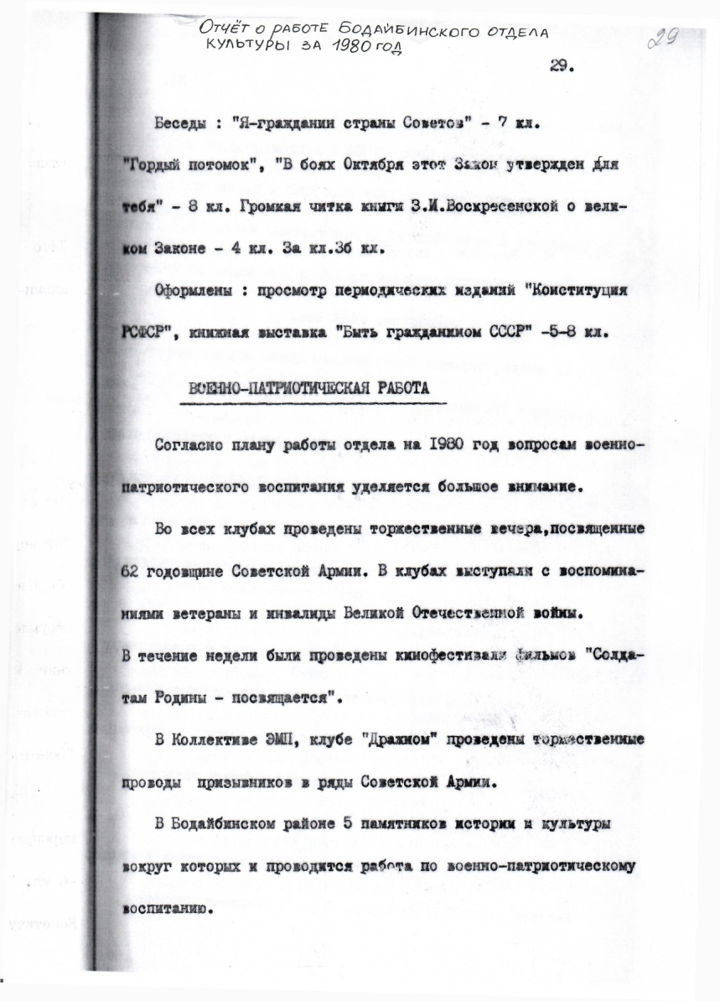
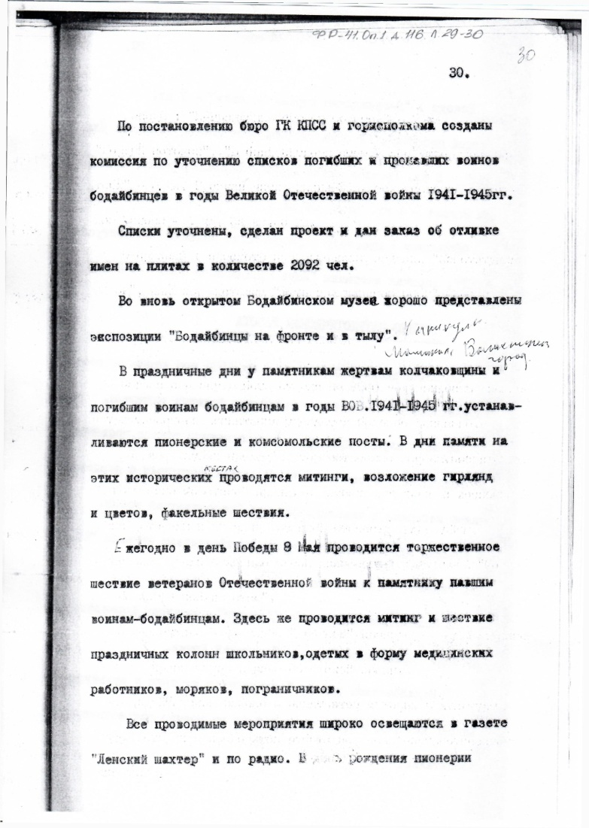
10 июня 1980 года уточненные списки погибших воинов были переданы начальнику ЦРММ Ладнову Э. П.
Отчет о работе Бодайбинского отдела культуры за 1980 год

Slide 37
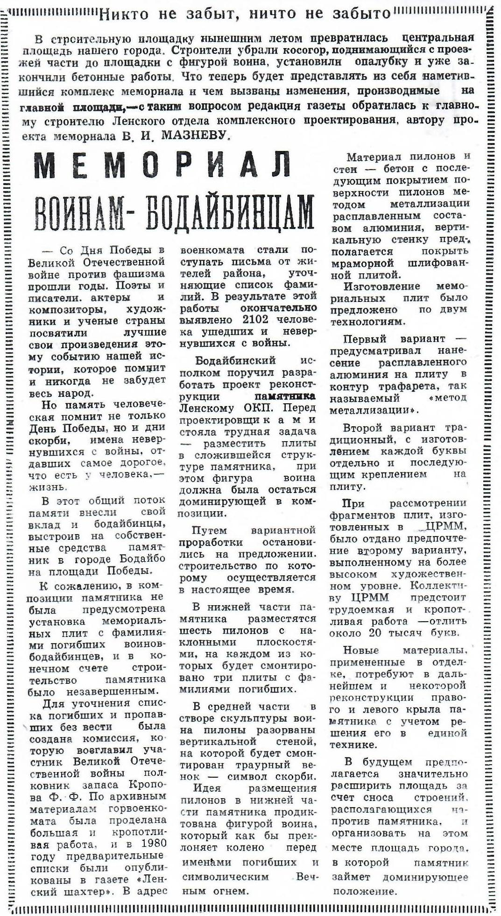
Был выбран вариант изготовления каждой буквы отдельно, с последующим креплением на плитах. Коллективу ЦРММ предстояла кропотливая работа, надо было отлить 20 тысяч букв.
Статья в газете «Ленский шахтер»
«Мемориал воинам – бодайбинцам»
(№ 150 от 5 августа 1981 года)

Slide 38
Общий вид мемориала 1 июня 1981 года

Slide 39
В 1983 году были установлены 6 пилонов, на которых закреплены плиты с фамилиями погибших

Slide 40
Празднование 50-летия,
9 мая 1995 год

Slide 41
В 1999 году список призванных в армию из Бодайбинского района (включая Мамско–Чуйский район) составил 12254 человека, в том числе 87 женщин. На 1 января 2000 г. число погибших, призванных Бодайбинским райвоенкоматом составило 3570 человек. В связи с выявлением дополнительных фамилий погибших, было решено увеличить количество пилонов.

Slide 42
Постановлением мэра от 17 сентября 1999 г. № 849 «О мероприятиях по подготовке и проведению празднования 55-ой годовщины Победы в ВОВ 1941–1945 гг.» было решено образовать в районе организационный комитет по подготовке и проведению празднования. Председатель оргкомитета – Нуриманшин Л. А., мэр г. Бодайбо и района. В обязательной программе мероприятий стоял вопрос об окончательной реконструкции монумента воинам–бодайбинцам на площади Победы в срок до 1 квартала 2000 г.
10 ноября 1999 года Управлением капитального строительства мэрии г. Бодайбо и района, в лице начальника УКСа Аракчеева А. Я. и ООО «Асфальтировщик» в лице Нуроян Г. Х. заключили договор о реконструкции (расширении) мемориала, заключающееся в установке 4 дополнительных пилонов. Срок установки определен с 01.07.1999 г. по май 2000 г.

Slide 43
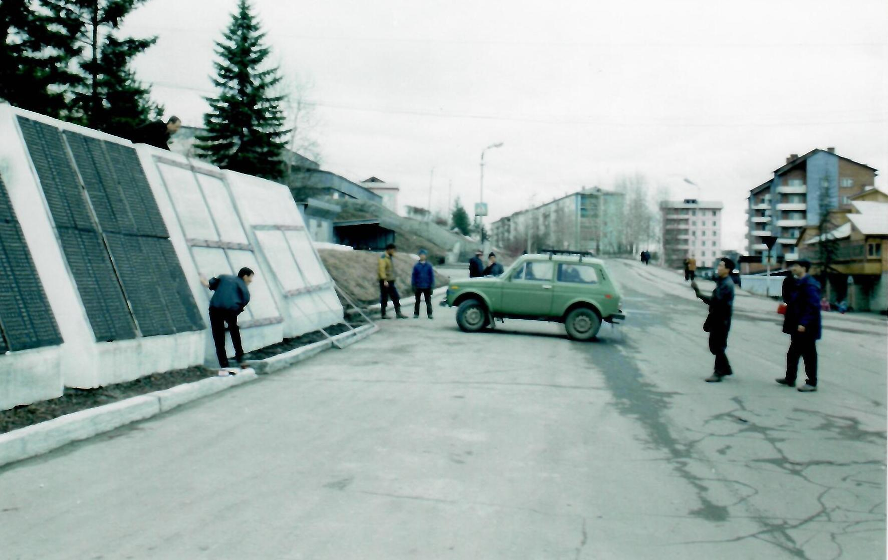
ООО «Ленрэм» выполнило заказ мэрии по изготовлению мемориальных плит, подрамников.

Slide 44
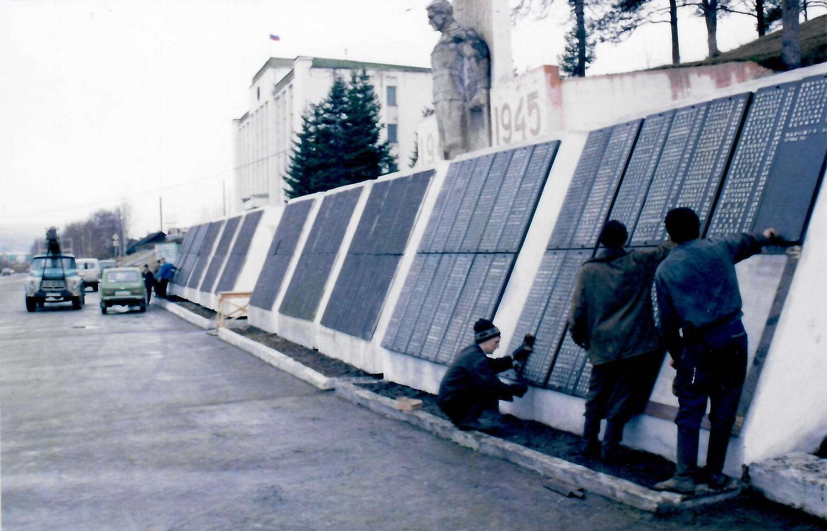
27 – 28 апреля 2000 г. работниками организации под руководством начальника котельно-сварочного цеха Ковалева С. Н. установили мемориальные плиты. Завершилась огромная и тяжелая работа по реконструкции мемориала.

Slide 45
Мемориал погибшим воинам–бодайбинцам в Великой Отечественной войне 1941—1945 гг. Бетонные пилоны, установленные с наклоном к бетонной скульптуре на площади; 1 этап – на 2092 воина–погибших, в 2002 г. мемориал закончен с дополнением – всего 3 543 чел.

Slide 46
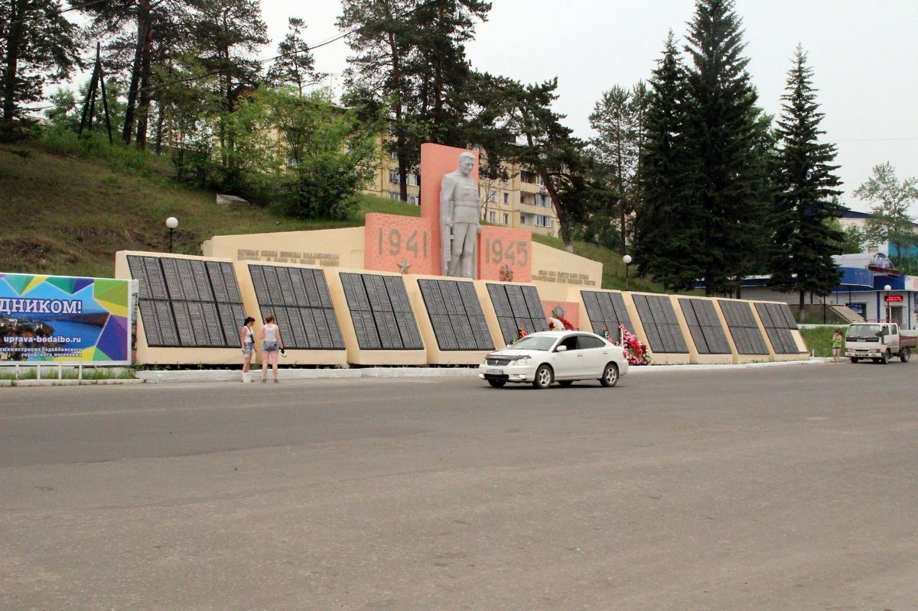
Черное крыло войны с первых дней коснулось всех уголков нашей необъятной Родины.. За годы войны на защиту Родины Золотая лена направила свыше 12000 человек.. Отважно сражались бодайбинцы.. Мы чтим их героические подвиги.. Благодарный народ воздвиг памятник воинам–бодайбинцам, который будет стоять как бессменный страж их неувядаемой славы и будет свидетельством и воплощением нашей безграничной гордости и уважения..

Slide 47
Спасибо за внимание!

